Slide 1
Actividades Evaluables
Odoo
Walter Martín Lopes

Slide 2
Índice
Preparando el entorno
Montando el contenedor Odoo
Actividad 1 (Ampliación)
Enunciado
Desarrollo
Actividad 2 (Ampliación)
Enunciado
Desarrollo
Actividad 3 (Desarrollo)
Enunciado
Desarrollo
Actividad 4 (Desarrollo)
Enunciado
Desarrollo
Bibliografía

Slide 3
Preparando
el
entorno

Slide 4
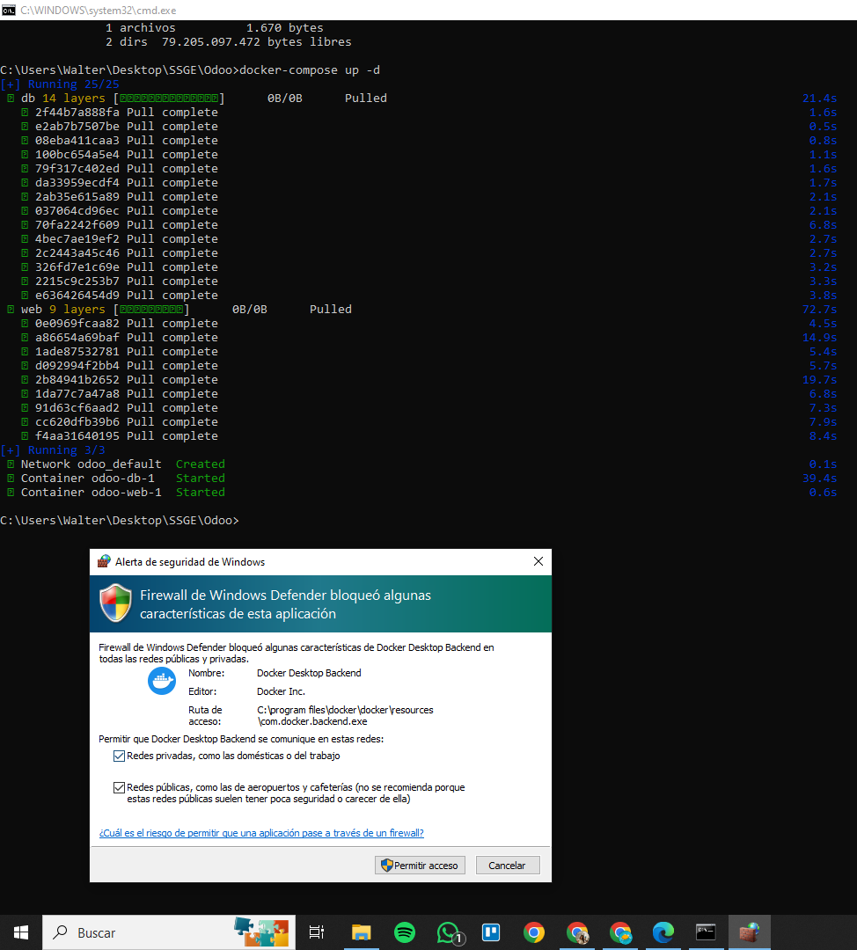
1. Preparando el entorno
1.1. Montando el contenedor Odoo
En primer lugar, instalamos Docker Desktop y creamos un repositorio en Git para trabajar con el contenedor en casa y en clase de manera ágil. Una vez creado el repositorio descargamos la imagen de Odoo desarrollo dada en el temario “docker-compose.yml” y la introducimos en la carpeta del repositorio.
Seguidamente abrimos una terminal y nos situamos en la carpeta del repositorio donde se encuentra la imagen y ejecutamos el comando “docker-compose up -d” para montar el contenedor.

Slide 5
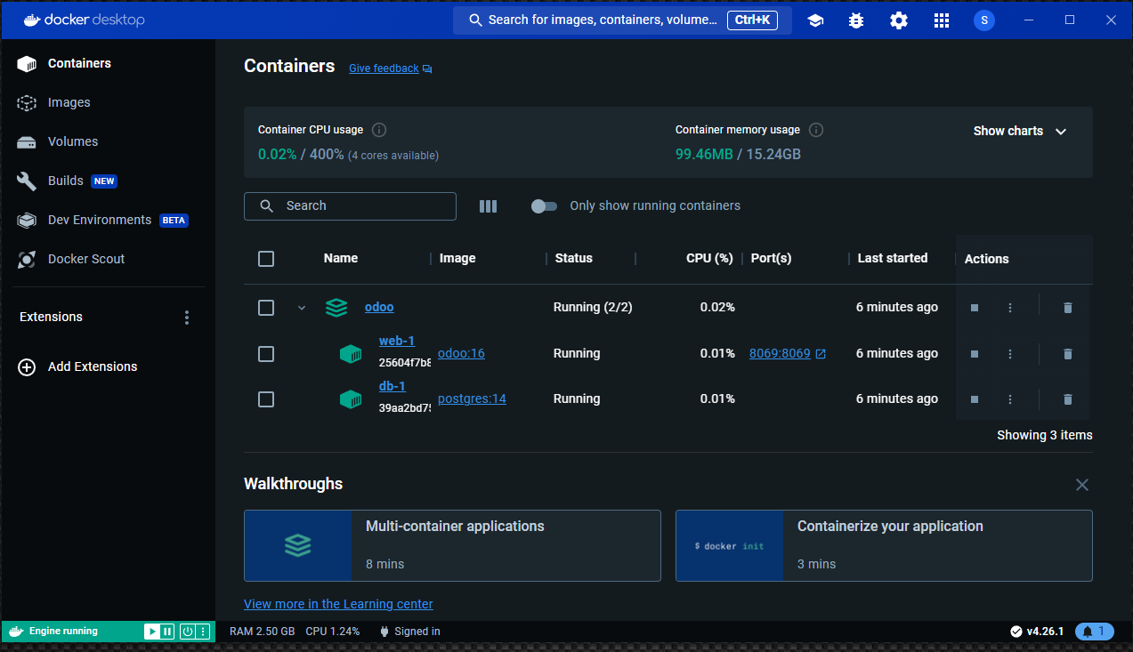
1. Preparando el entorno
1.1. Montando el contenedor Odoo
Una vez hecho esto, se habrá montado el contenedor y si abrimos Docker nos aparecerá algo así. Solo tendremos que pinchar en el enlace de los puertos para abrir Odoo Web en local.

Slide 6
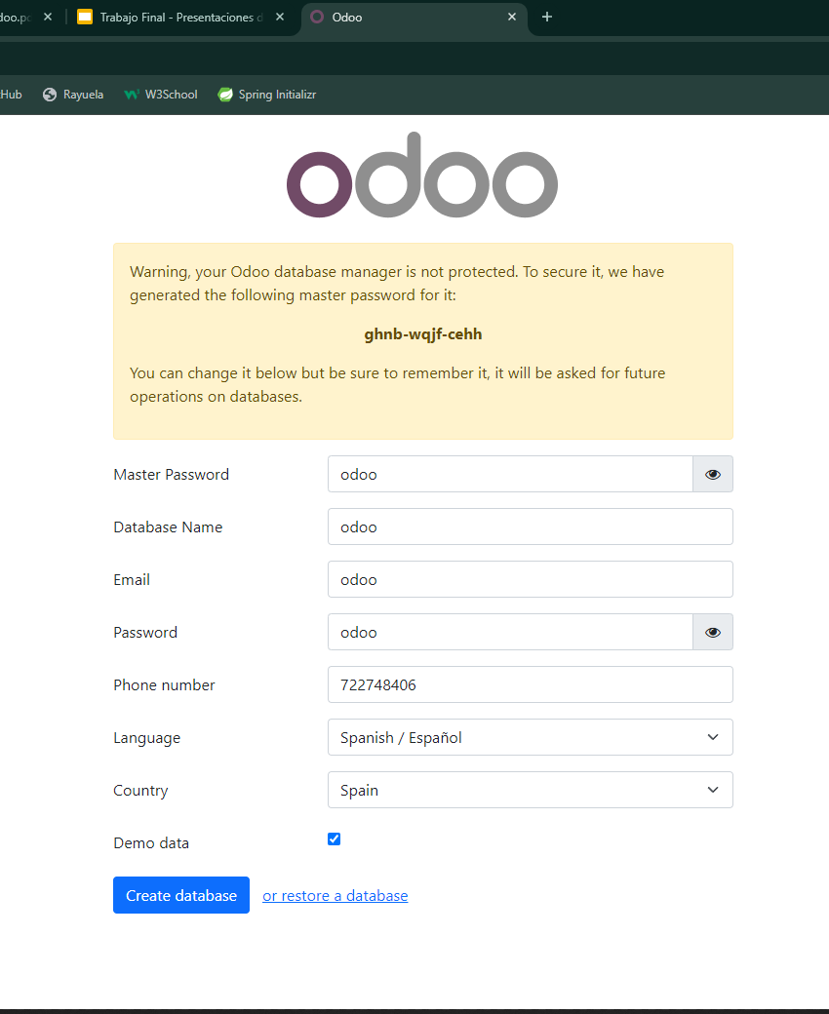
1. Preparando el entorno
1.1. Montando el contenedor Odoo
Tendremos que crearnos una cuenta, para facilitar todo y que no haya problemas de contraseñas pondremos ‘odoo’ en todo.

Slide 7
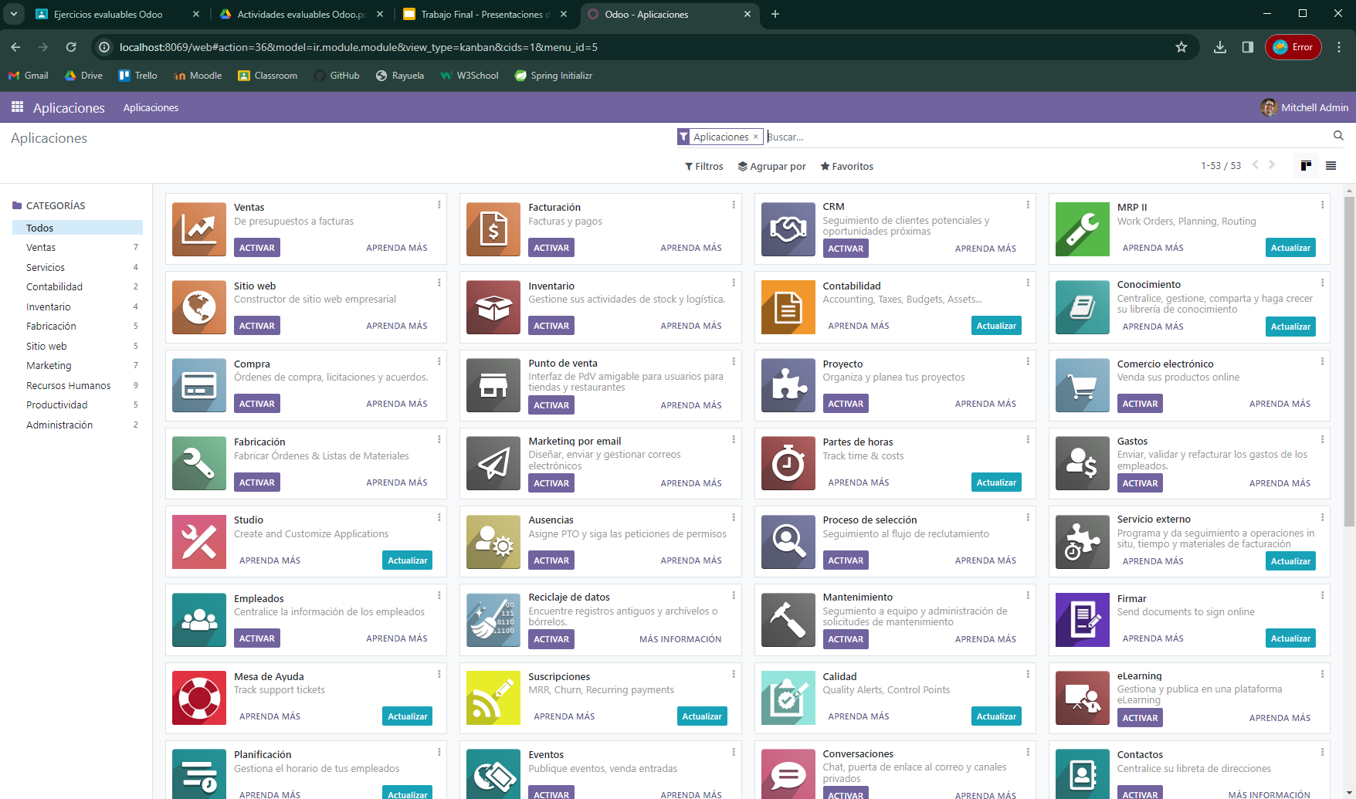
1. Preparando el entorno
1.1. Montando el contenedor Odoo
Una vez terminado este paso solo nos queda logearnos y podremos acceder a la interfaz principal de Odoo. Solamente nos quedaría activar activar el modo desarrollador desde ajustes y tendríamos todo preparado.

Slide 8
Actividad 1 (Ampliación)

Slide 9
2. Actividad 1 (Ampliación)
2.1. Enunciado
Modifica el ejemplo más sencillo de la lista de tareas de forma que:
● Tenga una nueva vista para visualizar las tareas en formato “Kanban”.
● Modifica las tareas para tener unos datos asignados y crea una nueva vista para visualizar en una vista “Calendar” los datos asignados.

Slide 10
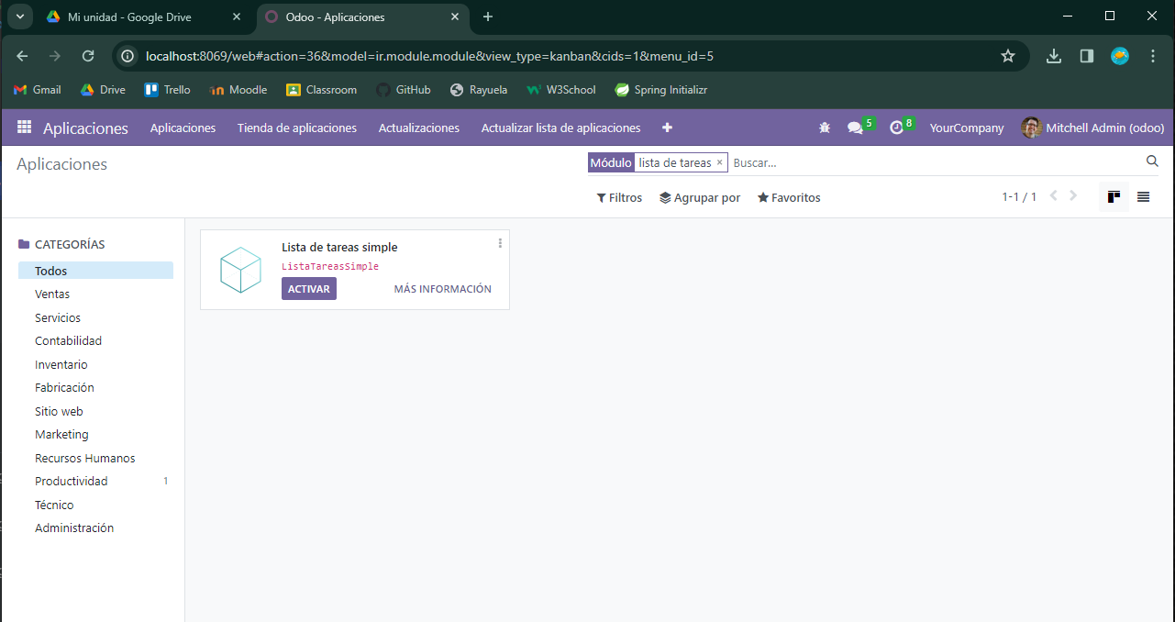
2. Actividad 1 (Ampliación)
2.2. Desarrollo
Partimos del módulo lista de tareas simple creado en clase, a partir del cual implementaremos las modificaciones expuestas en el enunciado.
A continuación mostraré la interfaz, así como los modelos y vistas iniciales.

Slide 11
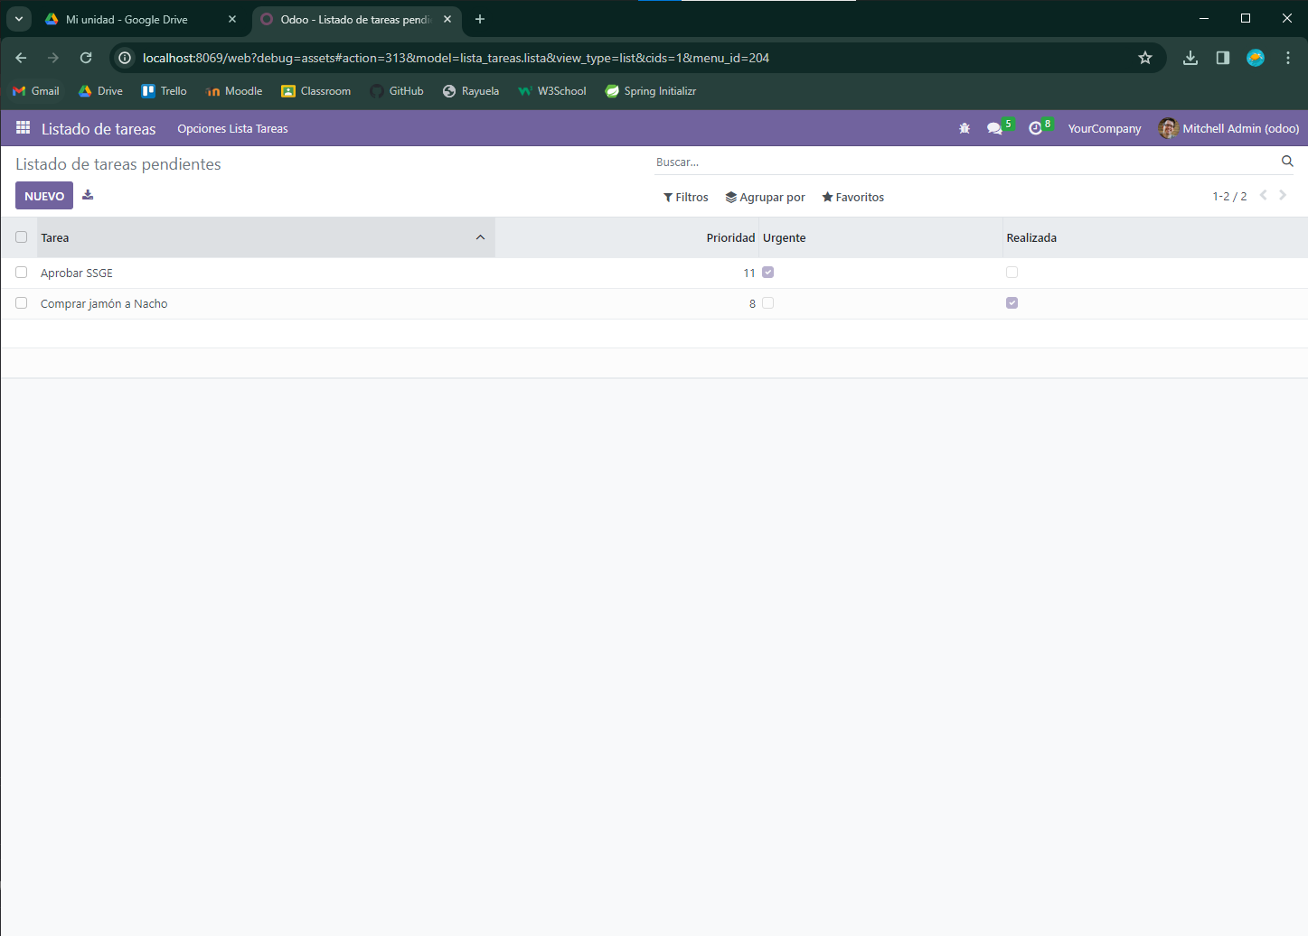
2. Actividad 1 (Ampliación)
2.2. Desarrollo

Slide 12
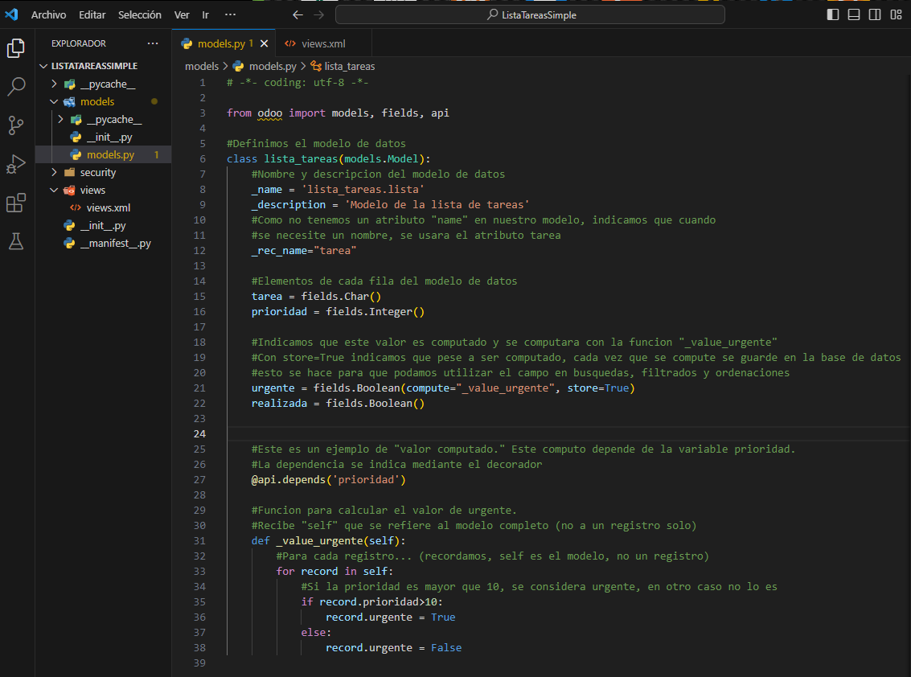
2. Actividad 1 (Ampliación)
2.2. Desarrollo

Slide 13
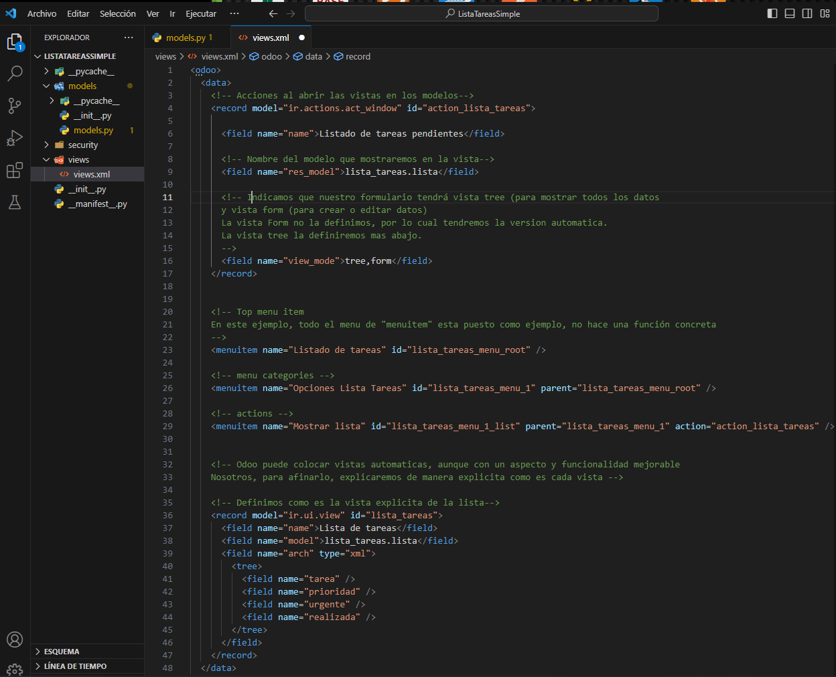
2. Actividad 1 (Ampliación)
2.2. Desarrollo

Slide 14
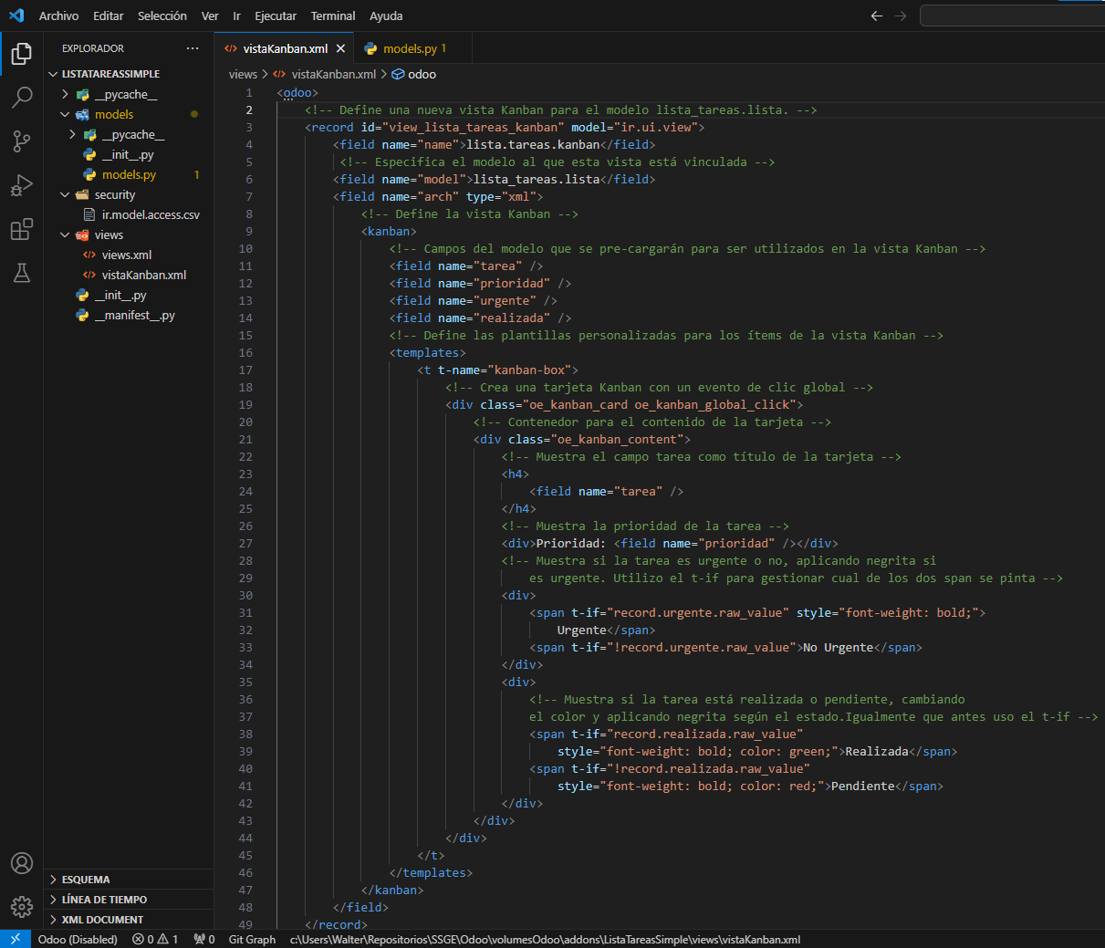
2. Actividad 1 (Ampliación)
2.2. Desarrollo
Lo primero será crear una nueva vista para visualizar las tareas en formato Kanban y seguidamente cargar la vista en el ‘data’ del manifest.py.

Slide 15
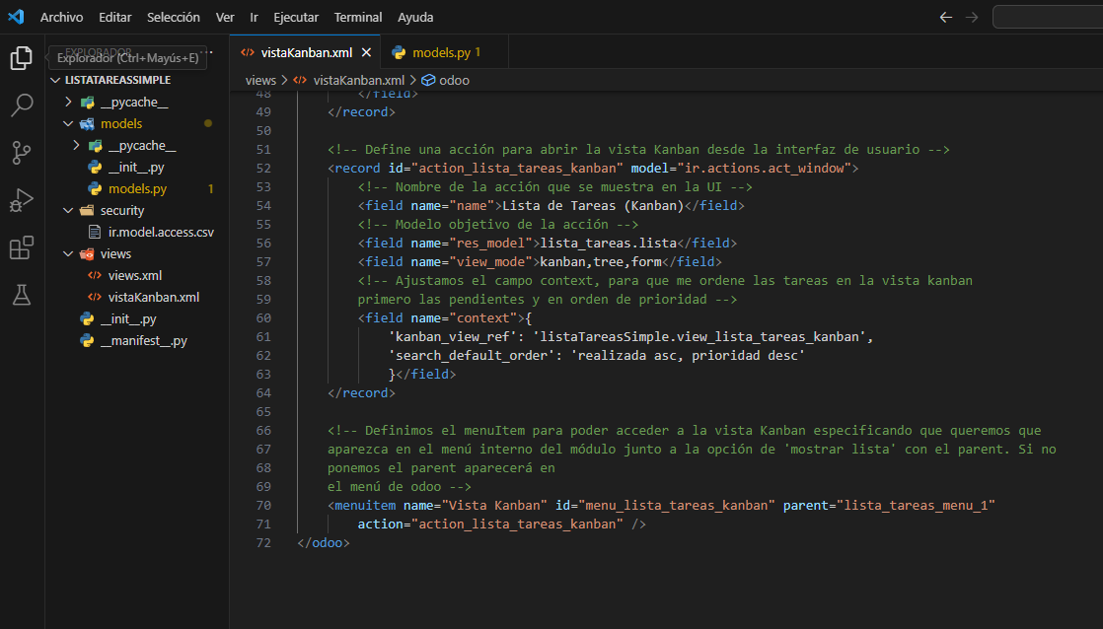
2. Actividad 1 (Ampliación)
2.2. Desarrollo

Slide 16
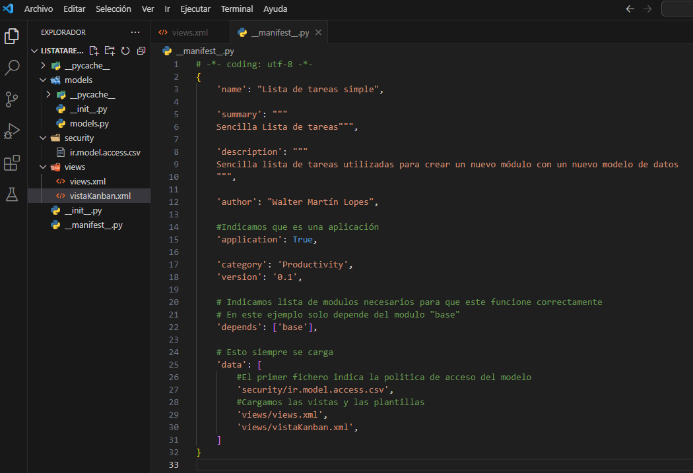
2. Actividad 1 (Ampliación)
2.2. Desarrollo
Cargamos la vista en el ‘data’.

Slide 17
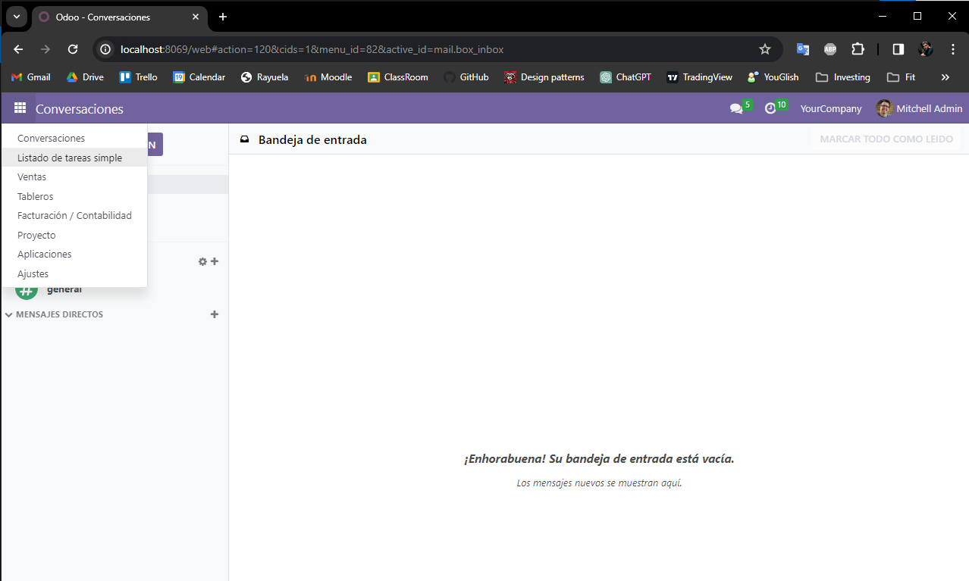
2. Actividad 1 (Ampliación)
2.2. Desarrollo
Para hacer que funcione el ‘order’ no basta con implementarlo en la vista, también hay que implementarlo en el modelo añadiendo el siguiente código.
A continuación muestro el resultado de la implementación de la nueva vista Kanban.

Slide 18
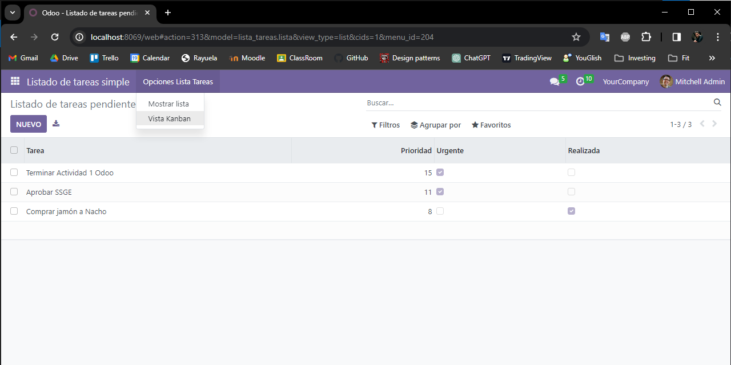
2. Actividad 1 (Ampliación)
2.2. Desarrollo

Slide 19
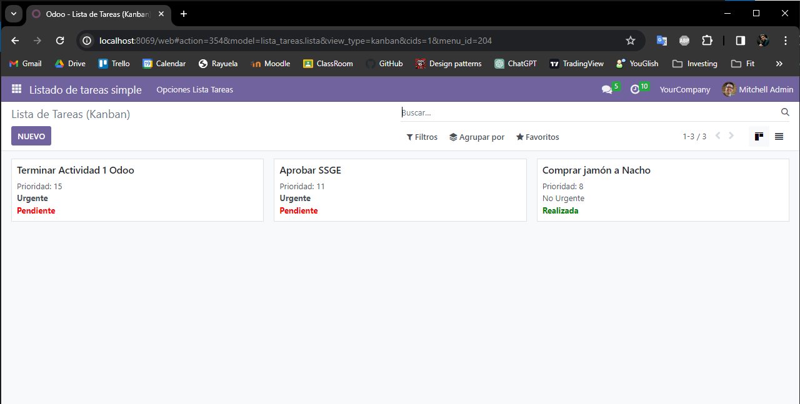
2. Actividad 1 (Ampliación)
2.2. Desarrollo

Slide 20
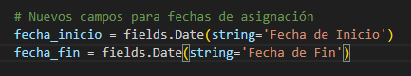
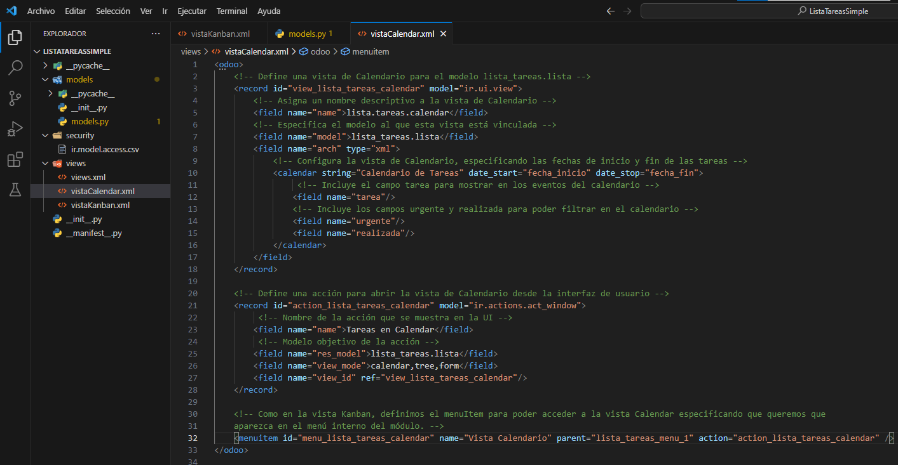
2. Actividad 1 (Ampliación)
2.2. Desarrollo
Para implementar una nueva vista Calendar necesitamos actualizar el modelo añadiendo los campos de ‘fecha_inicio’ y ‘fecha_fin’.
Seguidamente creamos e implementamos la vista calendar.

Slide 21
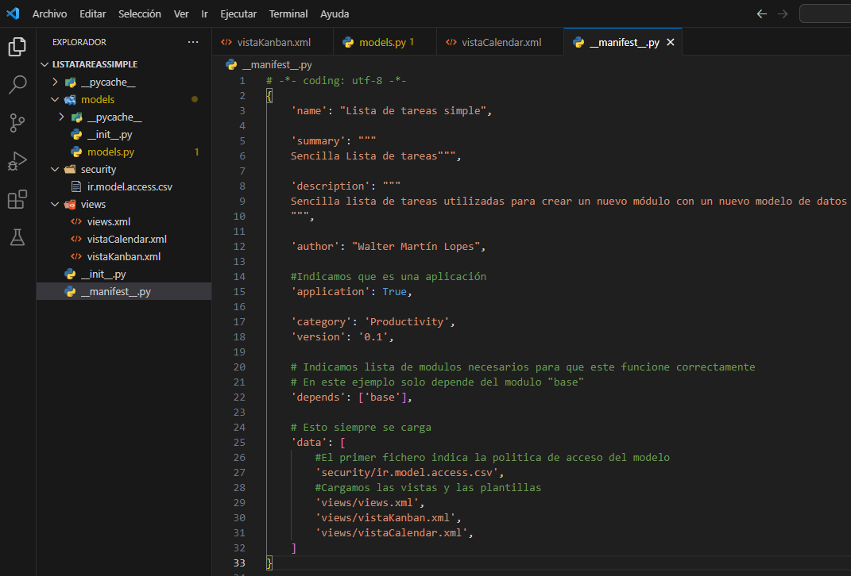
2. Actividad 1 (Ampliación)
2.2. Desarrollo
No hay que olvidar actualizar el ‘data’ en el manifest cargando la vista nueva.

Slide 22
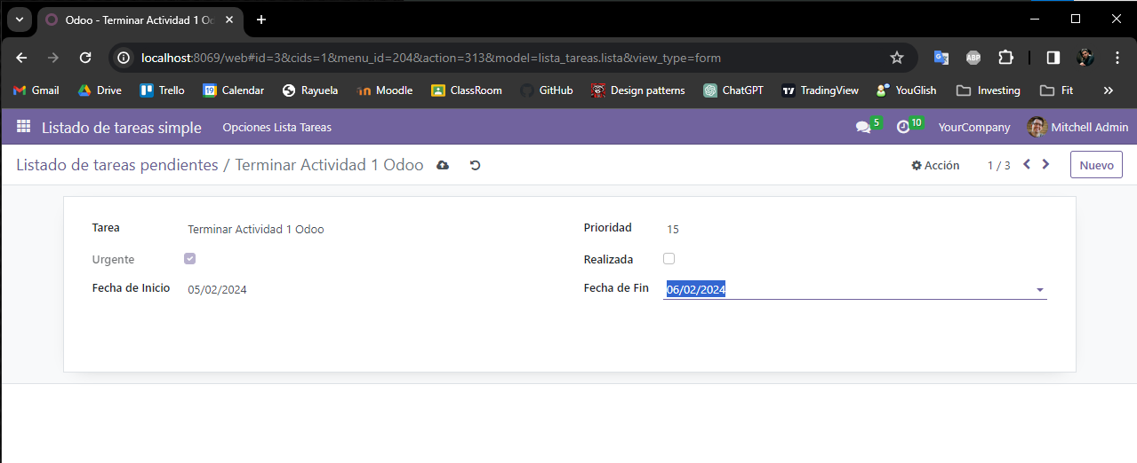
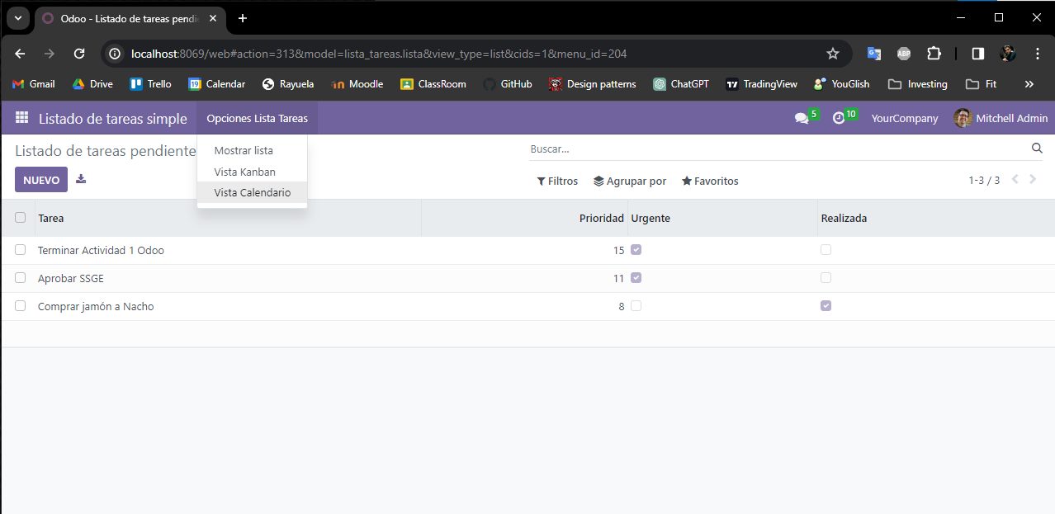
2. Actividad 1 (Ampliación)
2.2. Desarrollo
A continuación muestro el resultado final de la implementación de la nueva vista calendar.

Slide 23
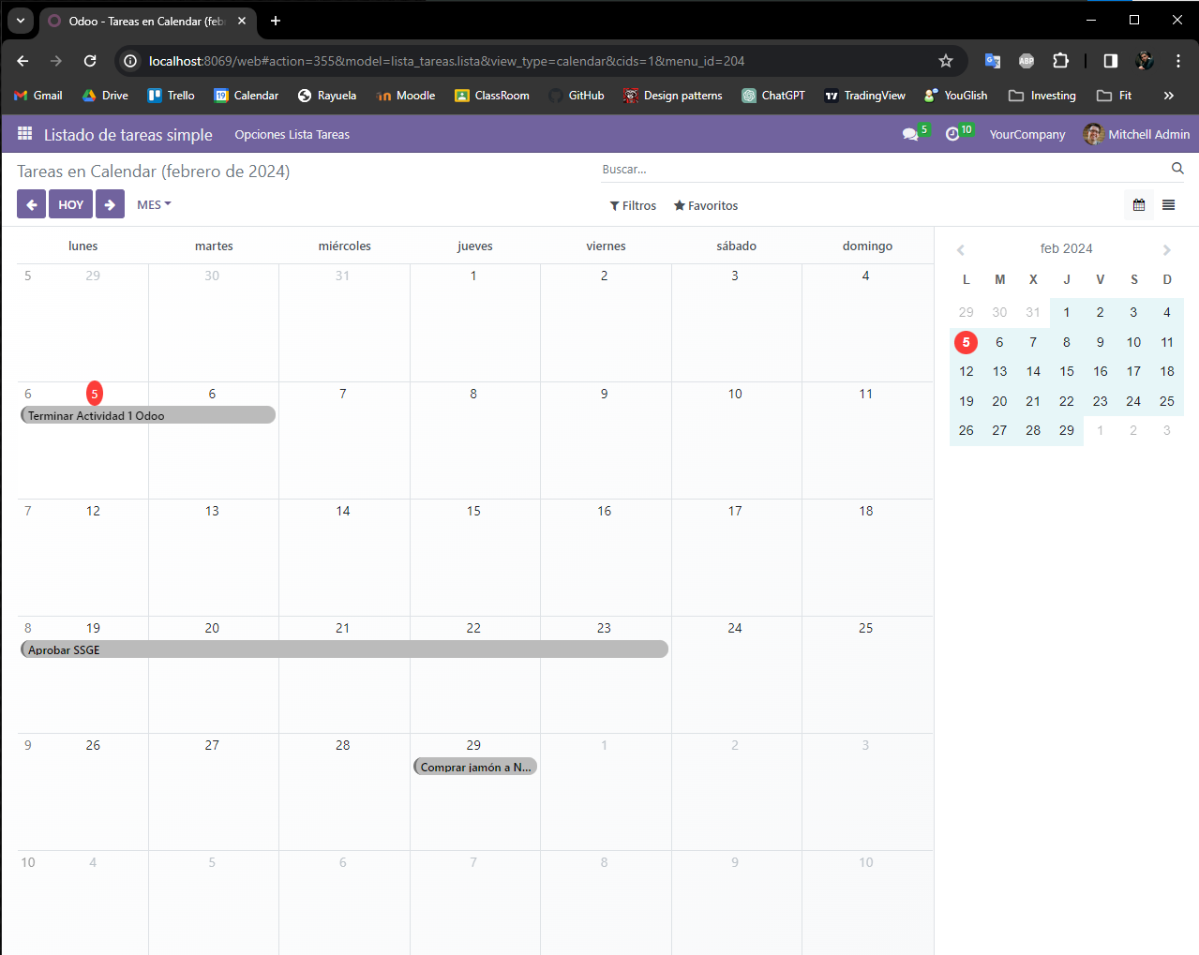
2. Actividad 1 (Ampliación)
2.2. Desarrollo

Slide 24
Actividad 2 (Ampliación)

Slide 25
3. Actividad 2 (Ampliación)
3.1. Enunciado
Amplía el módulo del ejemplo de biblioteca de cómics de forma que:
● Incluya la posibilidad de gestionar socios, almacenar nombres, apellidos e identificador.
● Introduzca la posibilidad de que haya ejemplares de comics para prestar.
○ El modelo de cómic actual ha de servir como referencia de la información del cómic. A parte de este modelo, tendrá que plantearse un nuevo modelo para indicar ejemplares de préstamo de este cómic.
○ De aquellos ejemplares de préstamo deberemos controlar a quién están prestados, y la fecha de inicio y fin del préstamo. No es necesario tener un histórico de préstamos, solo quién tiene el cómic en cada momento, cuando se le ha prestado y la fecha prevista de entrega.
■ La fecha de préstamo no puede ser posterior a la a la fecha de hoy.
■ La fecha prevista de retorno no puede ser anterior al día de hoy.

Slide 26
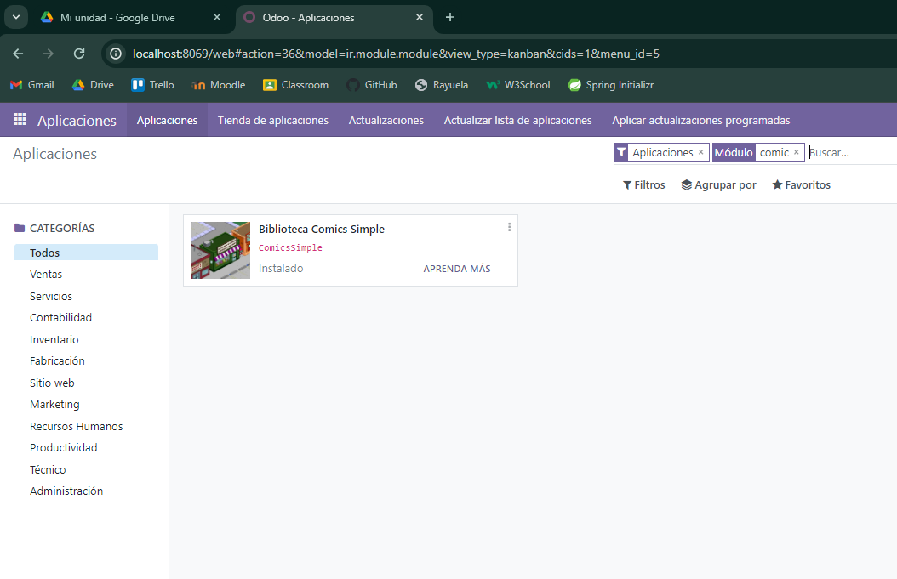
3. Actividad 2 (Ampliación)
3.2. Desarrollo
Partimos del módulo biblioteca de cómic simple creado en clase, a partir del cual implementaremos las modificaciones expuestas en el enunciado.
A continuación mostraré la interfaz, así como los modelos y vistas iniciales.

Slide 27
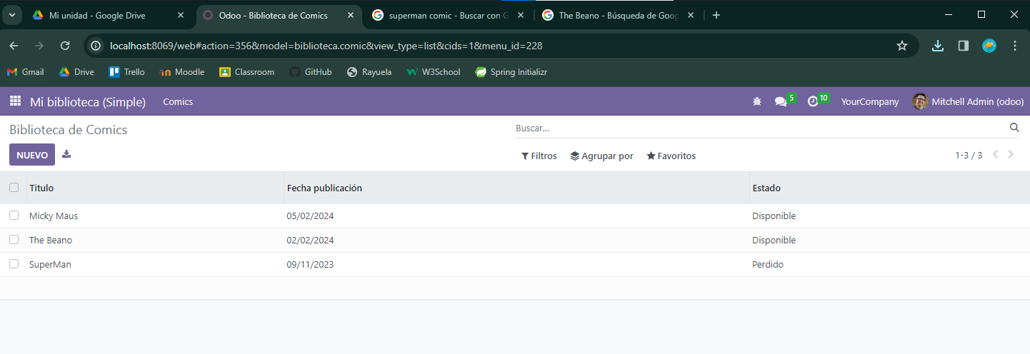
3. Actividad 2 (Ampliación)
3.2. Desarrollo

Slide 28
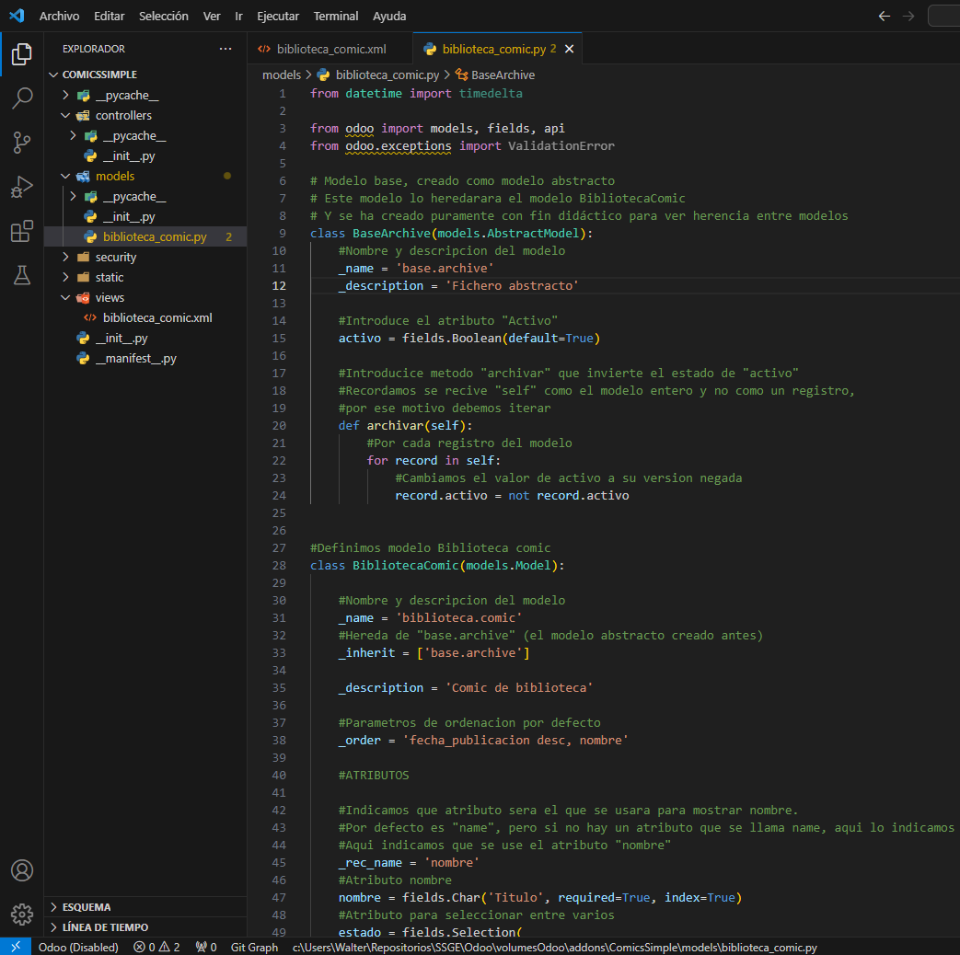
3. Actividad 2 (Ampliación)
3.2. Desarrollo

Slide 29
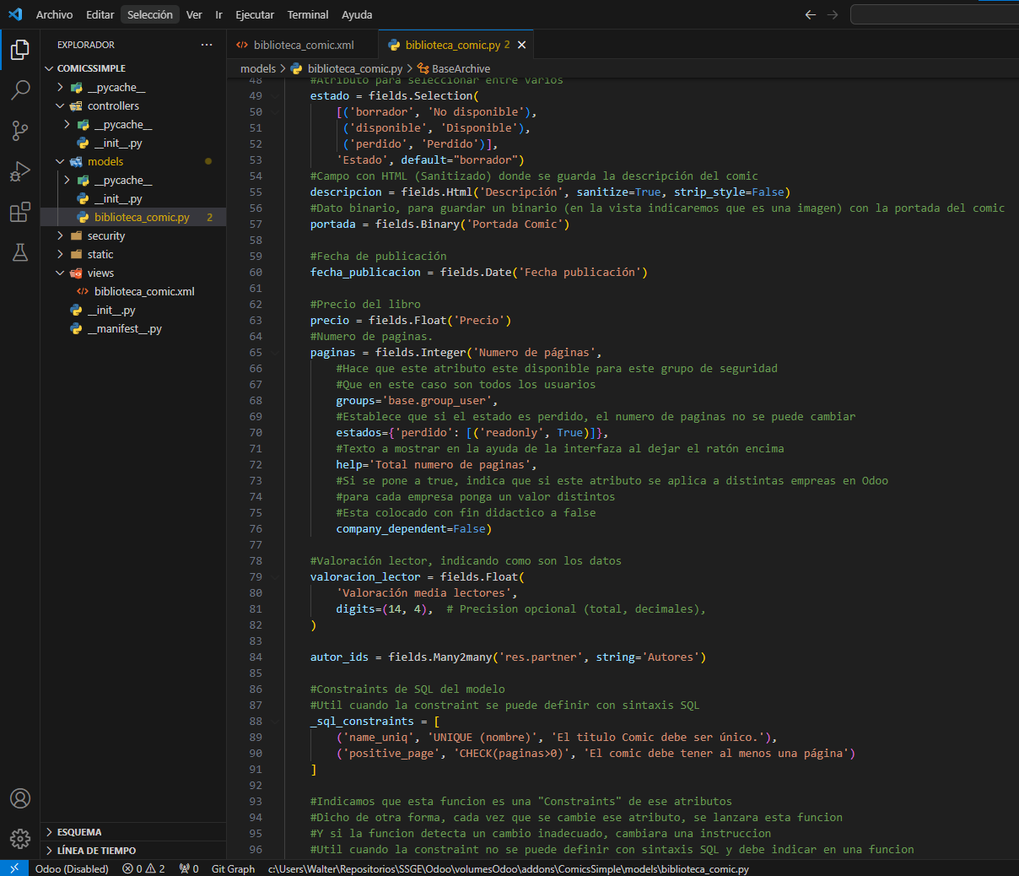
3. Actividad 2 (Ampliación)
3.2. Desarrollo

Slide 30
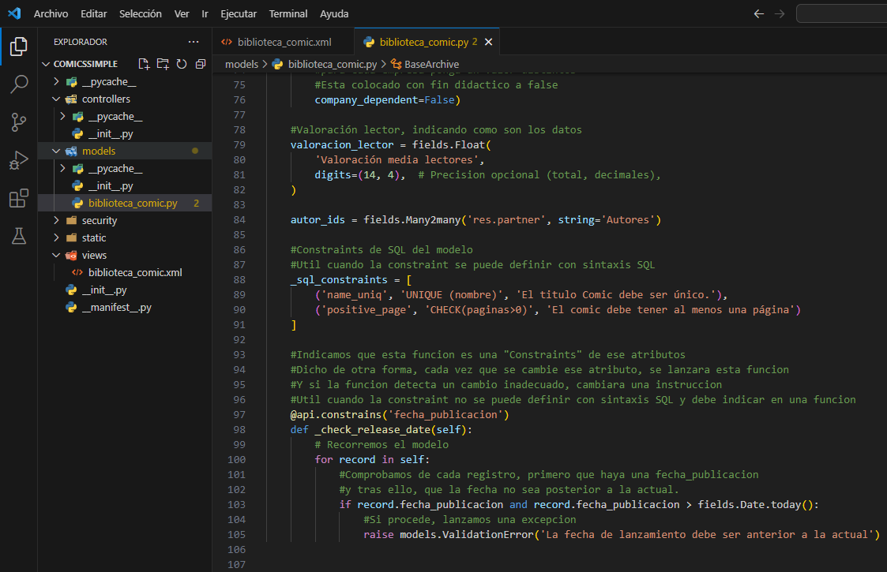
3. Actividad 2 (Ampliación)
3.2. Desarrollo

Slide 31
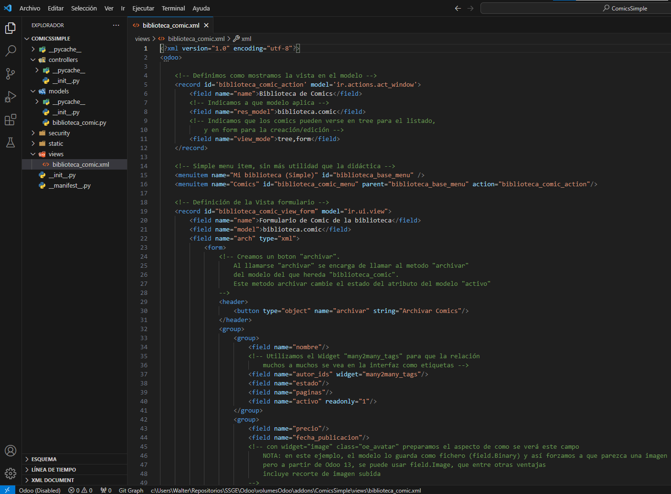
3. Actividad 2 (Ampliación)
3.2. Desarrollo

Slide 32
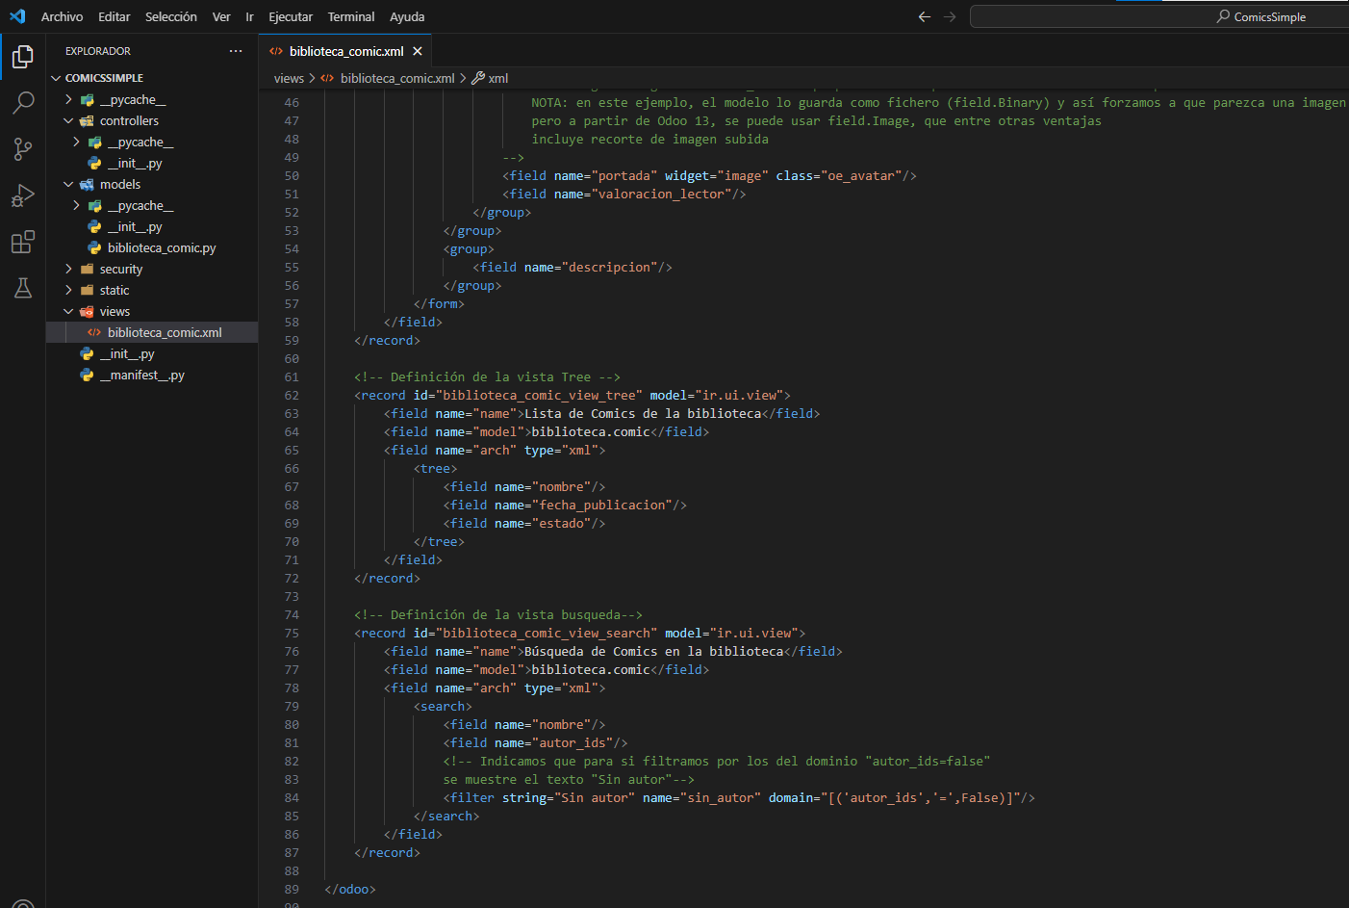
3. Actividad 2 (Ampliación)
3.2. Desarrollo

Slide 33
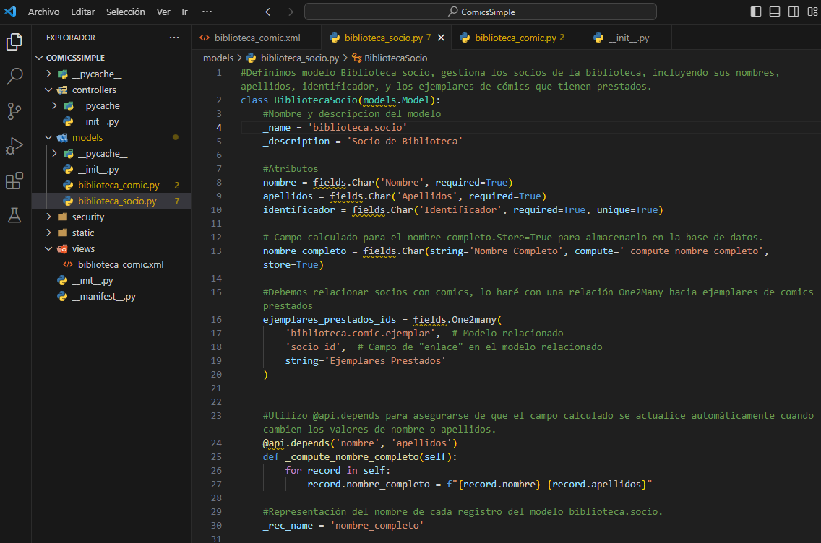
3. Actividad 2 (Ampliación)
3.2. Desarrollo
Lo primero que haremos será crear un nuevo modelo para gestionar los socios.

Slide 34
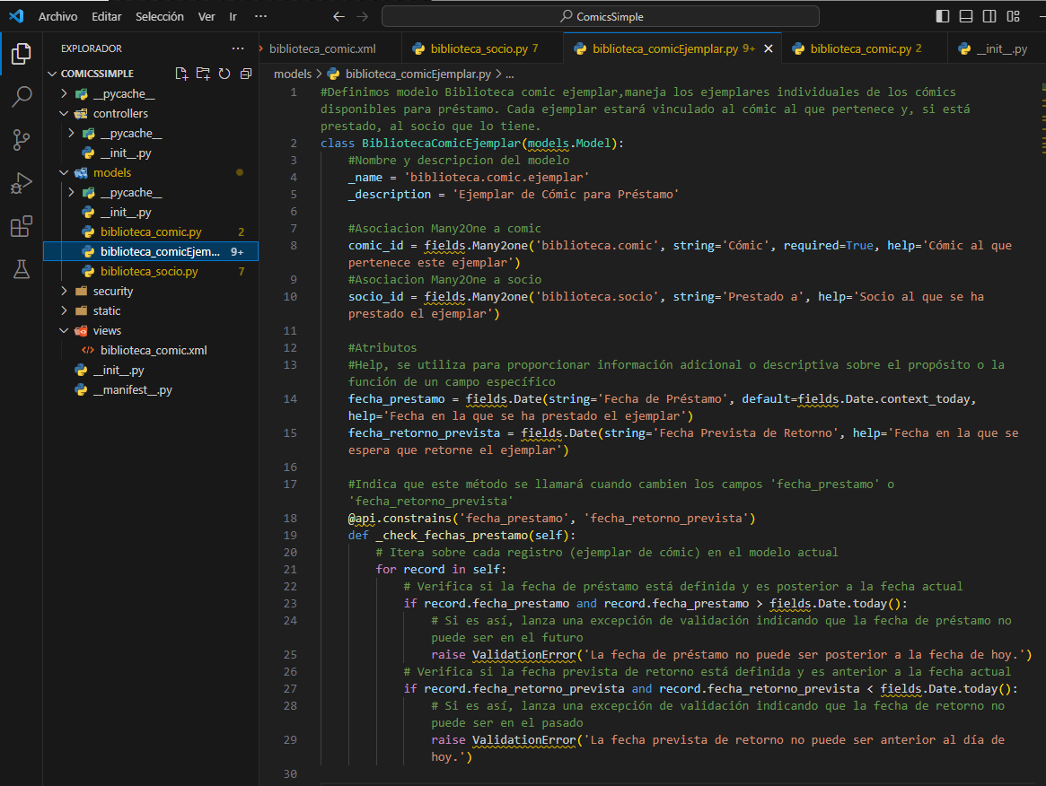
3. Actividad 2 (Ampliación)
3.2. Desarrollo
Seguidamente crearemos otro modelo para gestionar los ejemplares de los cómics. Desarrollamos el modelo comicEjemplar, teniendo en cuenta las restricciones que tenemos que añadir para las fechas de los préstamos expuestas en el enunciado.

Slide 35
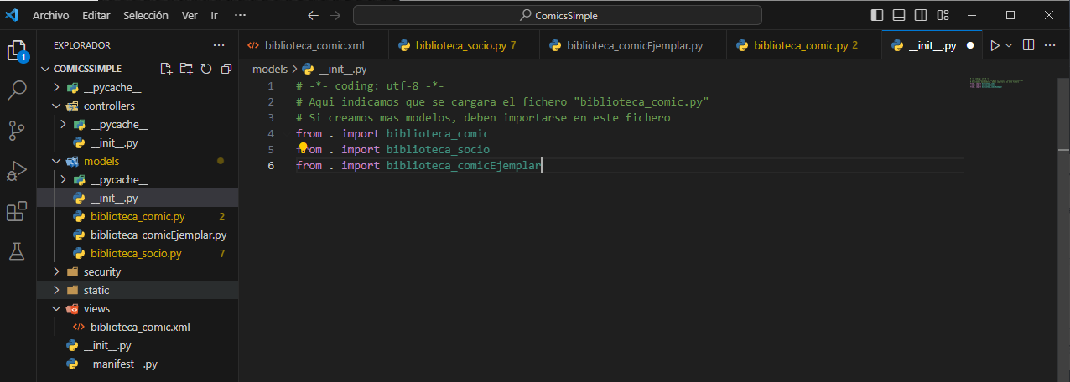
3. Actividad 2 (Ampliación)
3.2. Desarrollo
A continuación debemos importar los modelos creados en el init.py

Slide 36
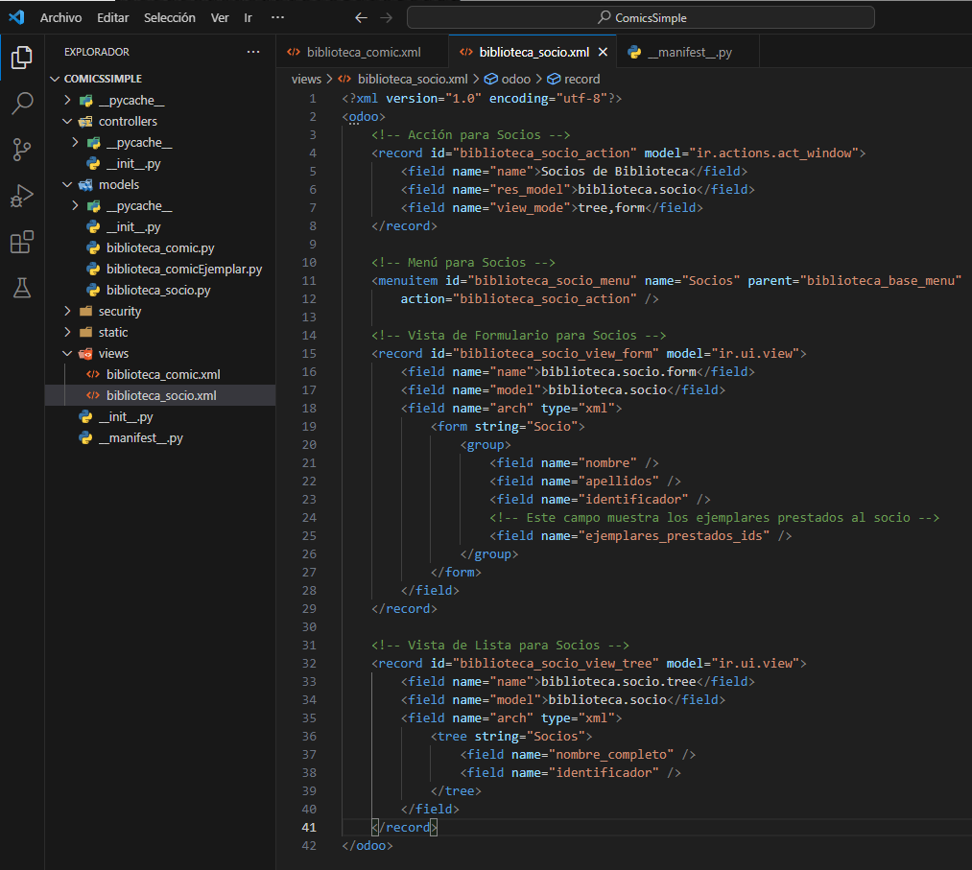
3. Actividad 2 (Ampliación)
3.2. Desarrollo
Ahora necesitamos crear una vista para el modelo socio, y otra para el modelo comicEjemplar. Comenzaremos con la vista para socio. Desarrollamos la vista de manera sencilla, creando una lista (árbol) y una vista específica para el formulario, también añadimos la acción para abrir esta vista y un menú item.

Slide 37
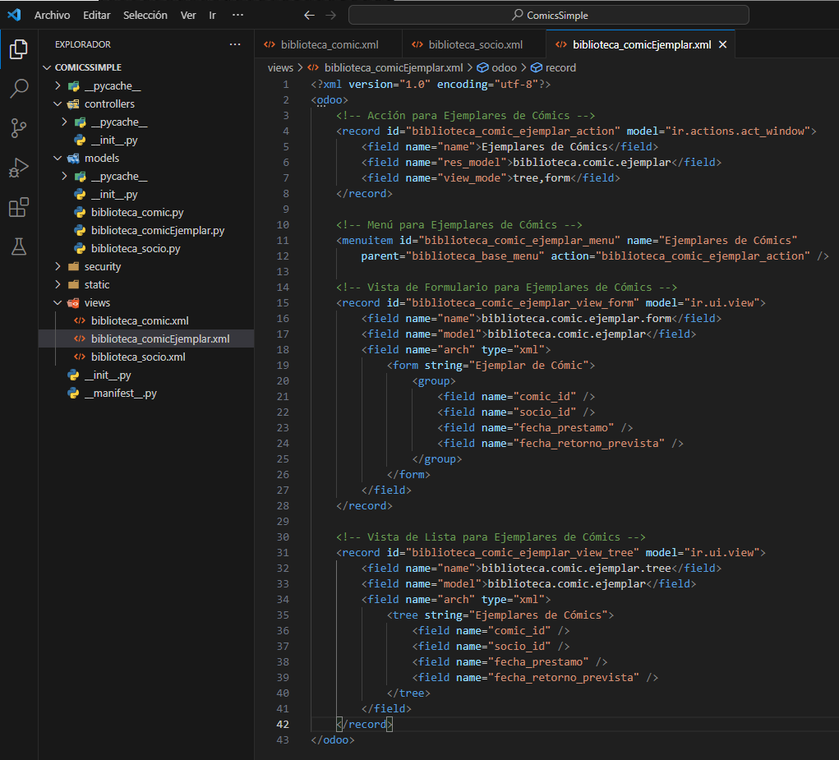
3. Actividad 2 (Ampliación)
3.2. Desarrollo
Ahora crearemos una vista para el modelo comicEjemplar, desarrollamos una vista similar a la anterior.

Slide 38
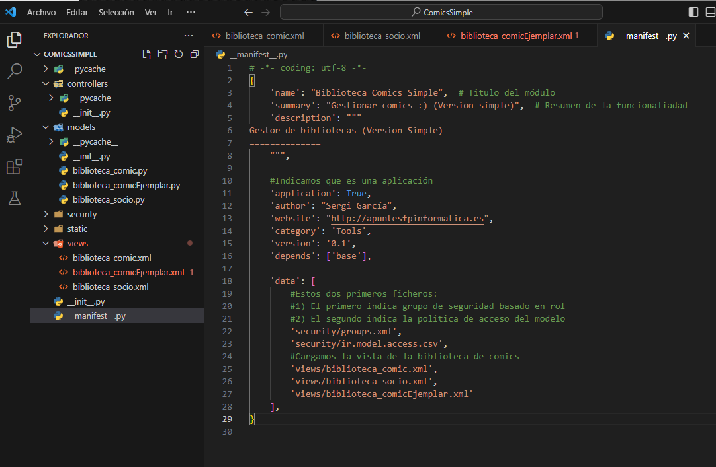
3. Actividad 2 (Ampliación)
3.2. Desarrollo
Cargamos las vistas en el ‘data’ del manifest.py.

Slide 39
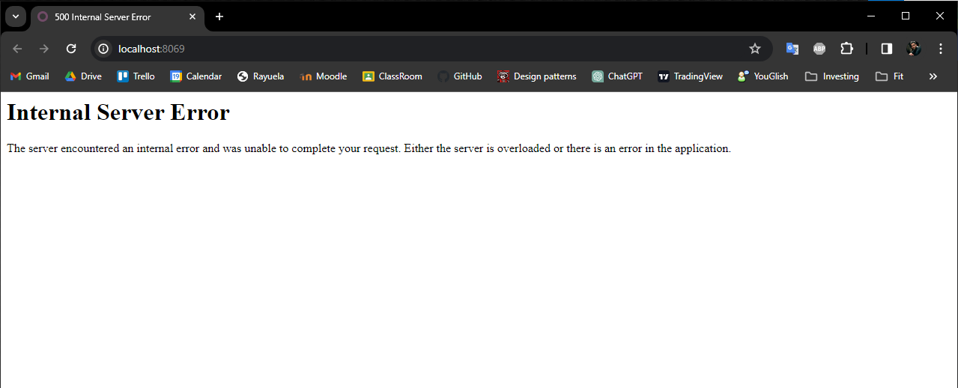
3. Actividad 2 (Ampliación)
3.2. Desarrollo
Ahora solo quedaría probar el módulo, pero me encontré un problema a la hora de intentar iniciar el servidor Odoo en Docker. Cuando intentaba acceder a la web de Odoo me salía este error.

Slide 40
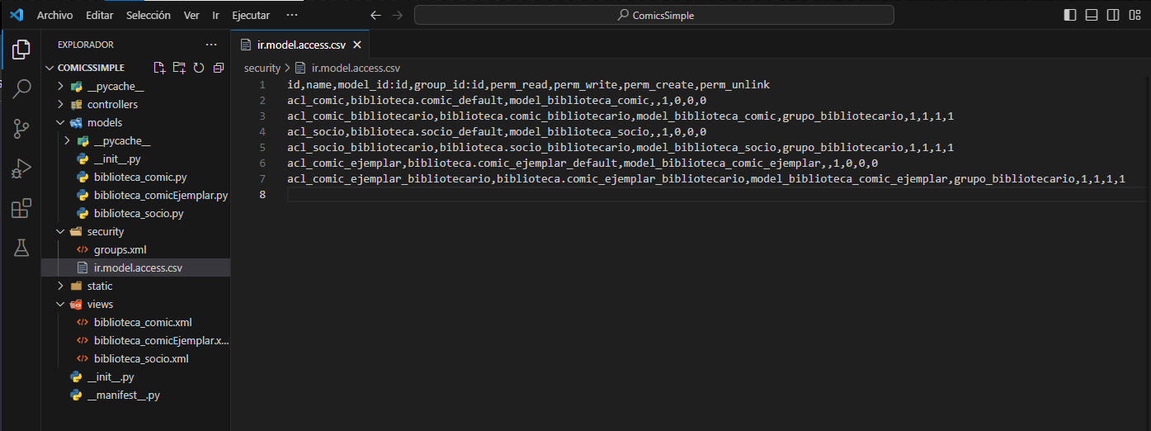
3. Actividad 2 (Ampliación)
3.2. Desarrollo
Lo primero que se me ocurrió fue actualizar el archivo access.csv ya que no había añadido los modelos nuevos.

Slide 41
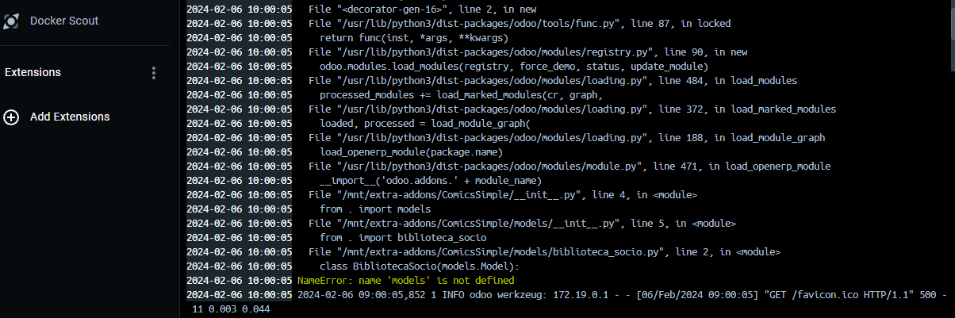
3. Actividad 2 (Ampliación)
3.2. Desarrollo
El problema persistía, por lo que me dispuse a buscar en el log del servidor web de Odoo en Docker, encontrando así el causante del problema. Como se observa en la imagen no encuentra ‘models’ porque no había realizado los import correspondientes en los modelos nuevos, y el vsCode no me saltaba el error.

Slide 42
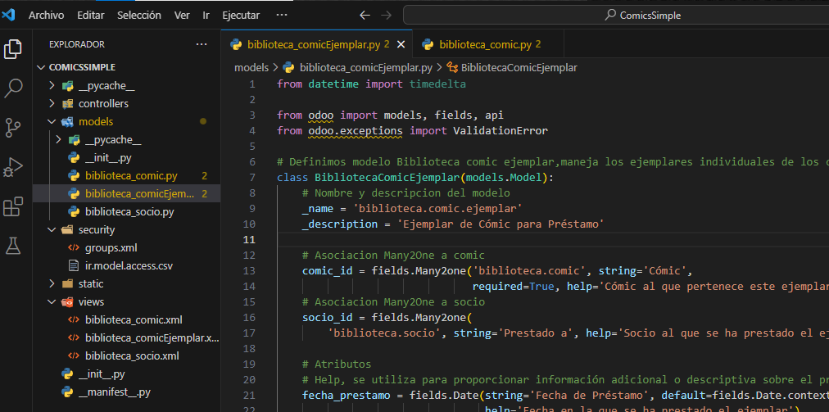
3. Actividad 2 (Ampliación)
3.2. Desarrollo
Añado los import en los nuevos modelos y solucionamos el error.

Slide 43
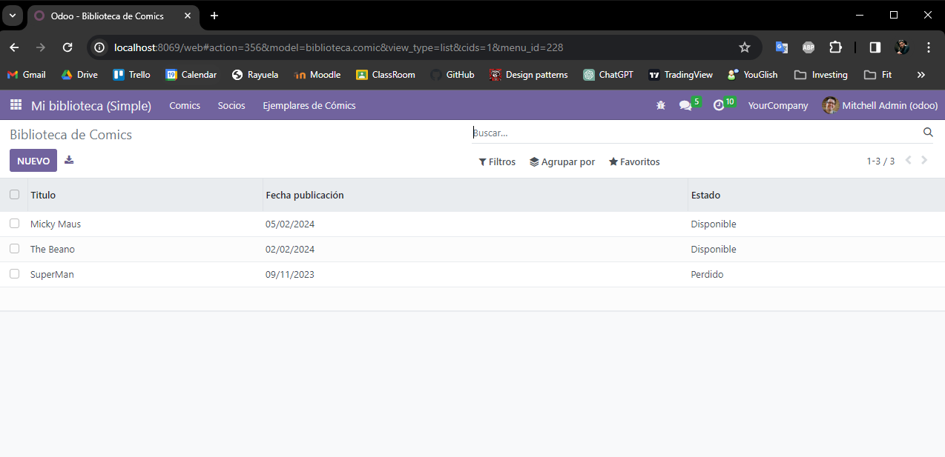
3. Actividad 2 (Ampliación)
3.2. Desarrollo
A continuación muestro el resultado final.

Slide 44
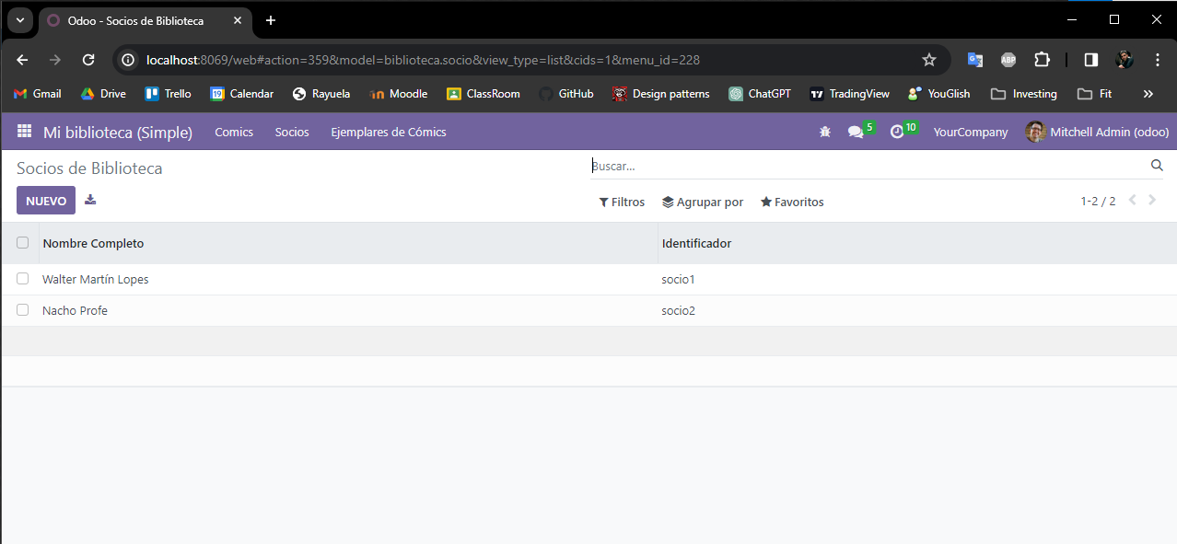
3. Actividad 2 (Ampliación)
3.2. Desarrollo

Slide 45
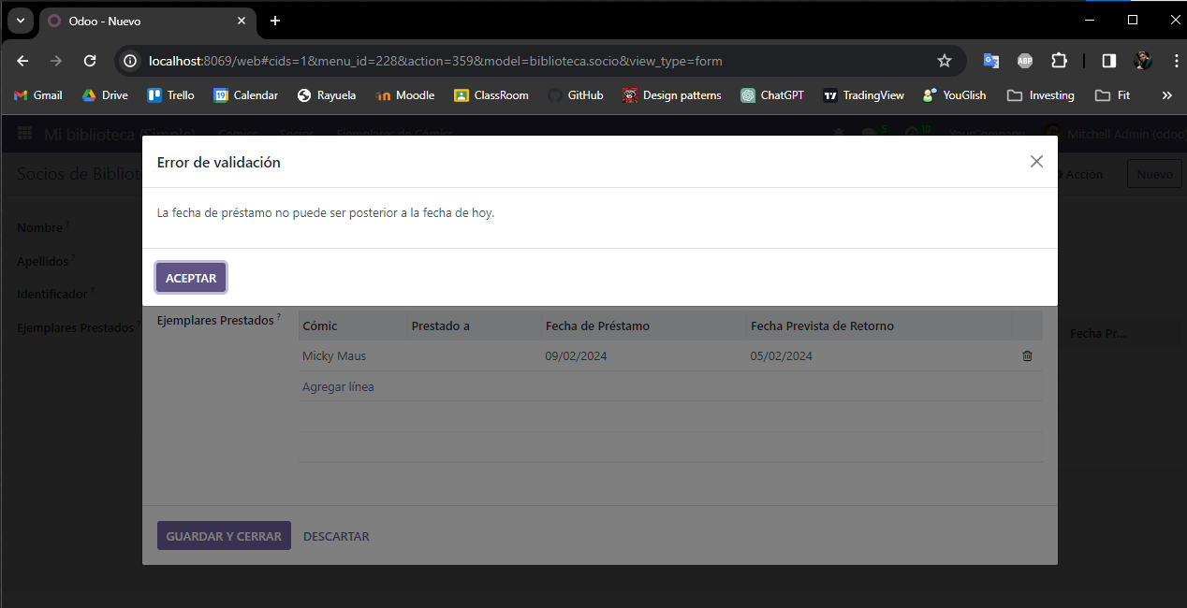
3. Actividad 2 (Ampliación)
3.2. Desarrollo
Comprobamos que funcionan las restricciones de fechas que hemos controlado provocando que salten las validaciones.

Slide 46
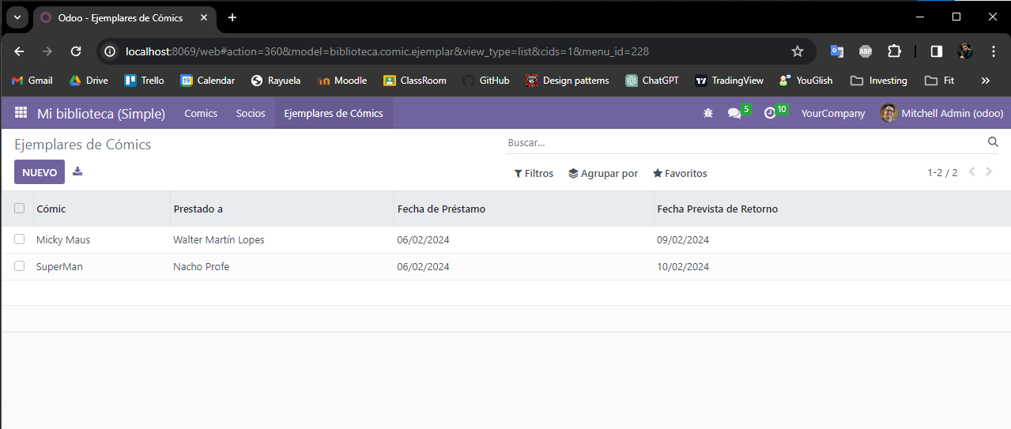
3. Actividad 2 (Ampliación)
3.2. Desarrollo

Slide 47
Actividad 3 (Desarrollo)

Slide 48
4. Actividad 3 (Desarrollo)
4.1. Enunciado
Crea un módulo para gestionar los pacientes y médicos de un hospital.
Para cada paciente, tendremos un modelo con los siguientes datos:
● Nombre y apellidos del paciente.
● Síntomas.
Para cada médico, tendremos un modelo con los siguientes datos:
● Nombre y apellidos del médico.
● Número de colegiado.
Para cada vez que un médico atiende a un paciente, tendremos un modelo indicando el diagnóstico. Un paciente puede haber sido atendido por diferentes médicos y un médico puede haber atendido a diferentes pacientes. Implementa los modelos y las vistas que creas adecuados para los tres modelos.

Slide 49
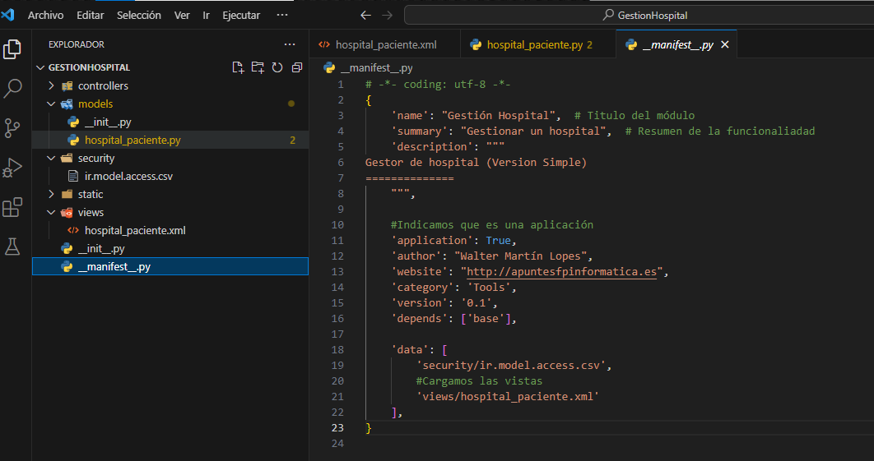
4. Actividad 3 (Desarrollo)
4.1. Desarrollo
Comenzamos creando la estructura del módulo partiendo del módulo comics.

Slide 50
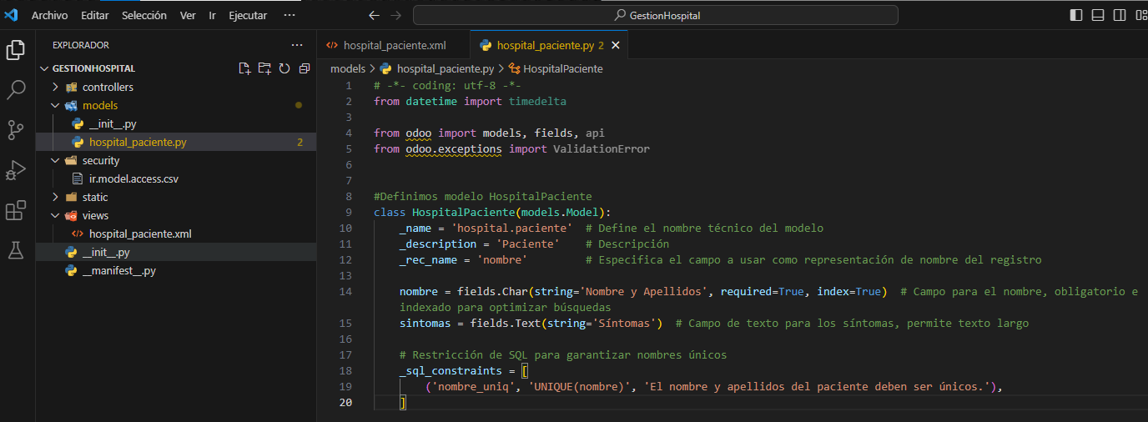
4. Actividad 3 (Desarrollo)
4.1. Desarrollo
Creamos un modelo sencillo para gestionar los pacientes.

Slide 51
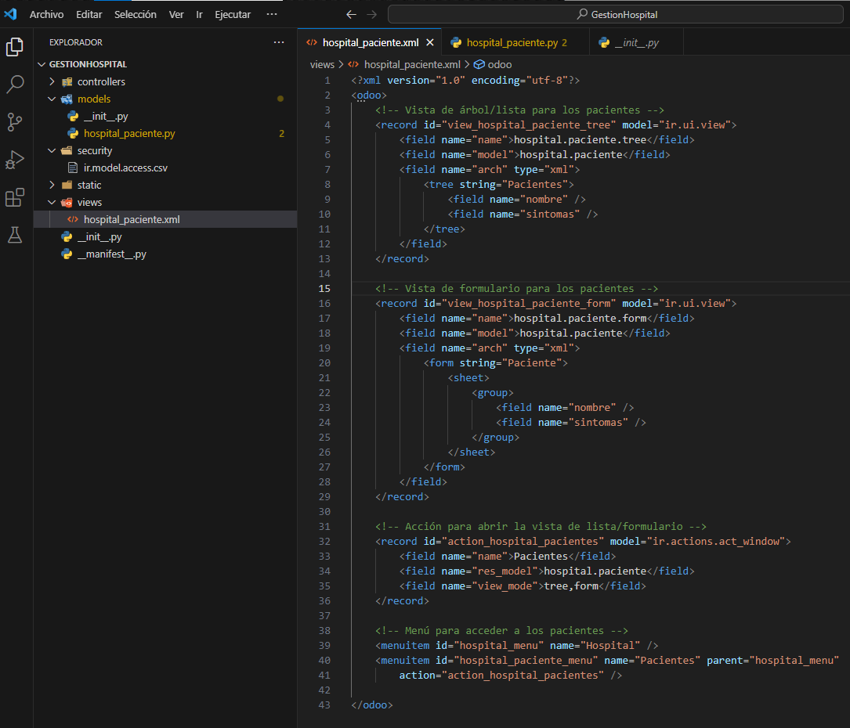
4. Actividad 3 (Desarrollo)
4.1. Desarrollo
A continuación desarrollamos la correspondiente vista, muy similar a las creada en módulos anteriores.

Slide 52
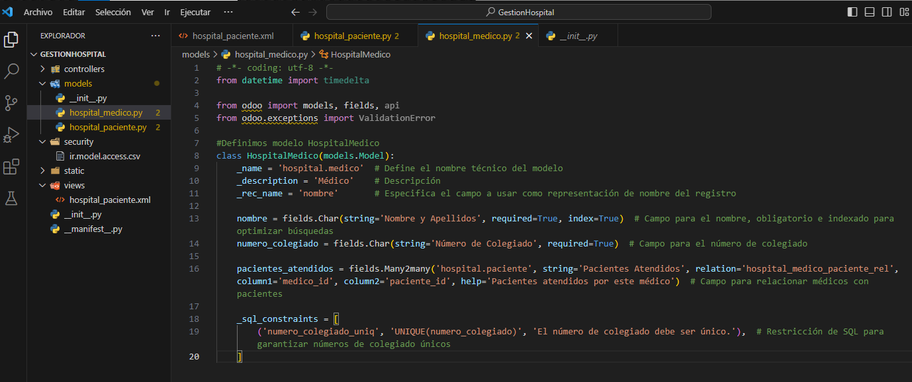
4. Actividad 3 (Desarrollo)
4.1. Desarrollo
Creamos un modelo para gestionar los médicos.

Slide 53
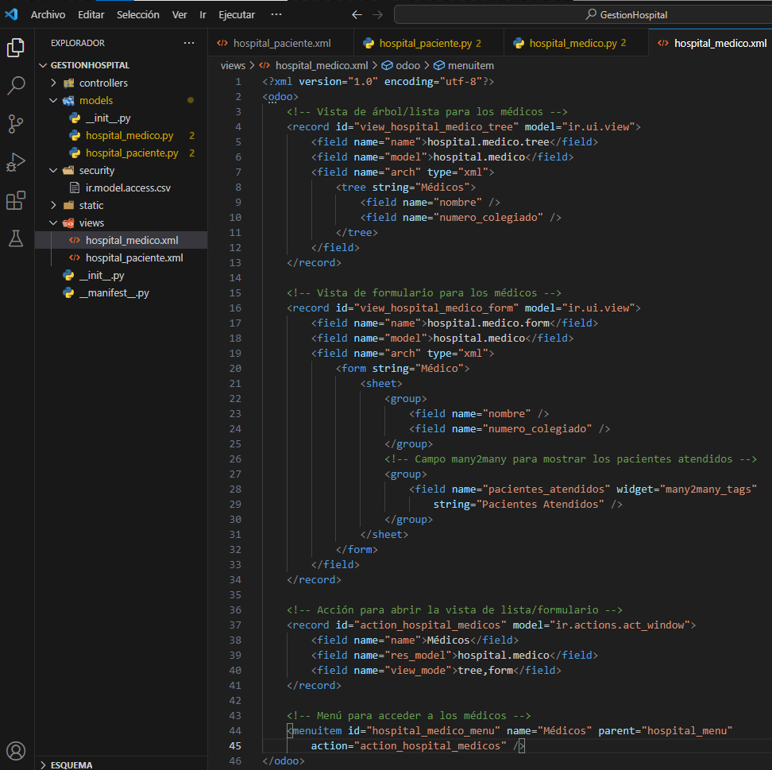
4. Actividad 3 (Desarrollo)
4.1. Desarrollo
Desarrollamos una vista sencilla para el modelo médico.

Slide 54
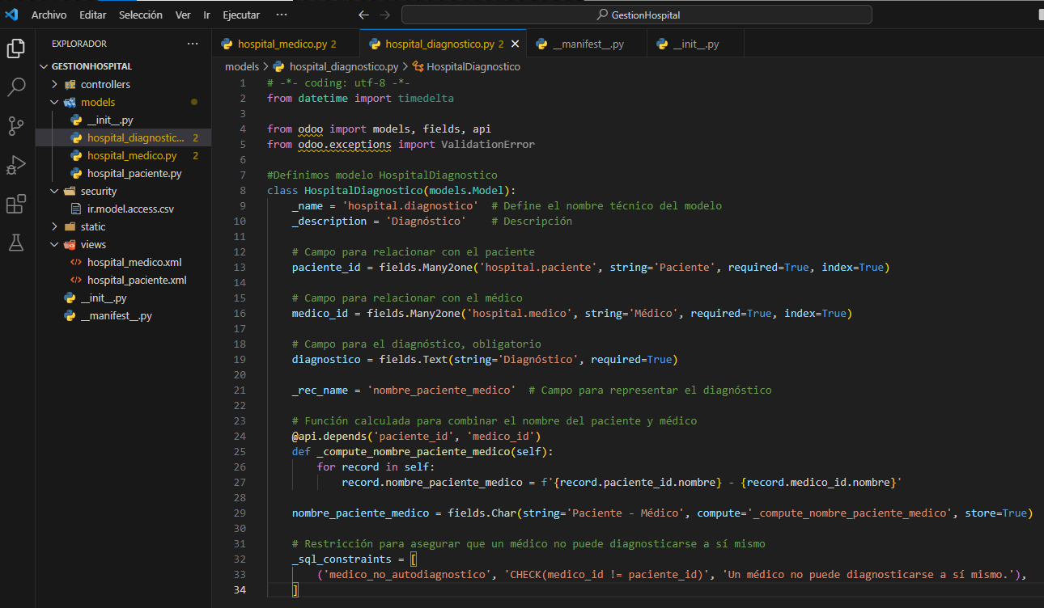
4. Actividad 3 (Desarrollo)
4.1. Desarrollo
Creamos el modelo diagnóstico.

Slide 55
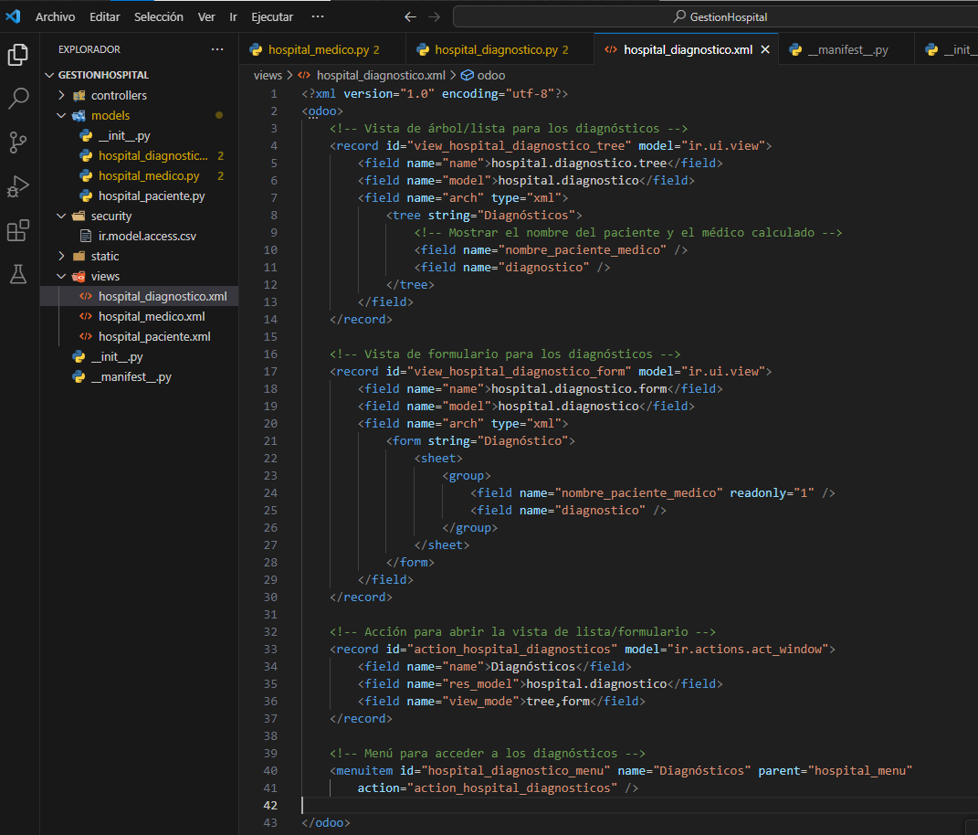
4. Actividad 3 (Desarrollo)
4.1. Desarrollo
Desarrollamos una vista para el correspondiente módulo.

Slide 56
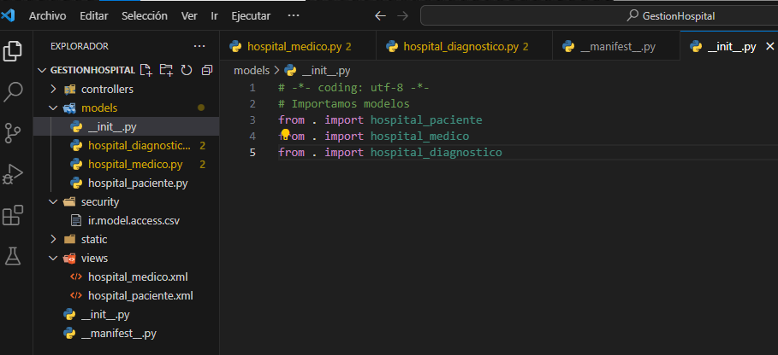
4. Actividad 3 (Desarrollo)
4.1. Desarrollo
No hay que olvidar importar todos los modelos creados en el init.py.

Slide 57
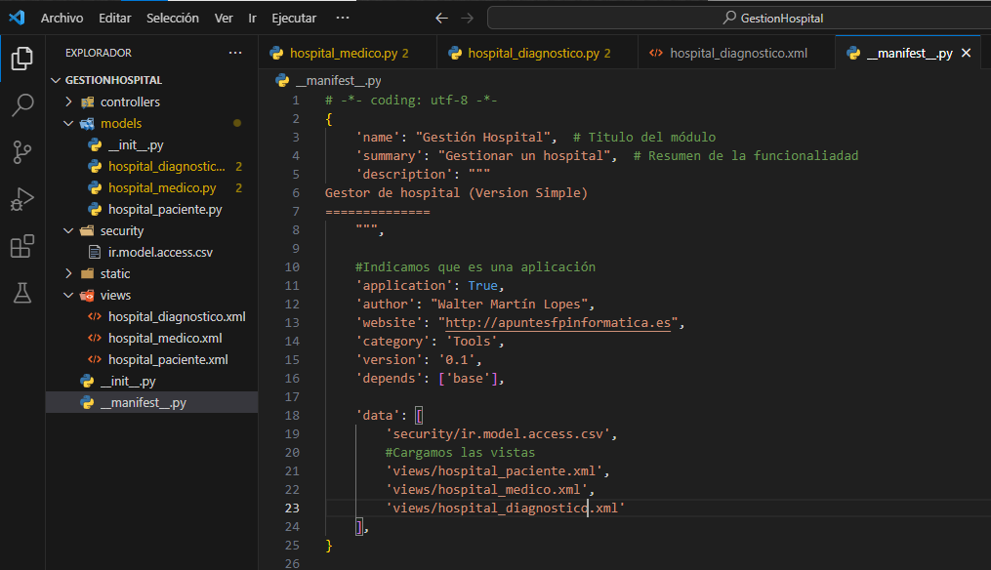
4. Actividad 3 (Desarrollo)
4.1. Desarrollo
También tenemos que que cargar todas las vistas en el ‘data’ del manifest.py.

Slide 58

4. Actividad 3 (Desarrollo)
4.1. Desarrollo
Antes de probar el módulo debemos actualizar el access.csv.

Slide 59

4. Actividad 3 (Desarrollo)
4.1. Desarrollo
Antes de probar el módulo vamos a implementar una vista sencilla para visualizar los diagnósticos en forma de calendar. Para ello necesitamos modificar el modelo diagnóstico y añadir el campo fecha.

Slide 60

4. Actividad 3 (Desarrollo)
4.1. Desarrollo
Acto seguido debemos actualizar también la vista hospital_diagnostico añadiendo el campo fecha que hemos añadido anteriormente en el modelo en el formulario de la vista, además añadimos los campos pacienteId y medicoId que inicialmente se me había olvidado poner en el formulario.

Slide 61

4. Actividad 3 (Desarrollo)
4.1. Desarrollo
Ahora debemos crear la vista calendar para visualizar los diagnósticos en un calendario.

Slide 62

4. Actividad 3 (Desarrollo)
4.1. Desarrollo
No olvidamos cargar la vista en el ‘data’ del manifest.py.

Slide 63

4. Actividad 3 (Desarrollo)
4.1. Desarrollo
A continuación mostraré el resultado final del desarrollo del módulo para gestionar el hospital.

Slide 64


4. Actividad 3 (Desarrollo)
4.1. Desarrollo

Slide 65


4. Actividad 3 (Desarrollo)
4.1. Desarrollo

Slide 66

4. Actividad 3 (Desarrollo)
4.1. Desarrollo

Slide 67

4. Actividad 3 (Desarrollo)
4.1. Desarrollo

Slide 68
Actividad 4 (Desarrollo)

Slide 69
5. Actividad 4 (Desarrollo)
5.1. Enunciado
Haz un módulo de Odoo que represente nuestros estudios de ciclos formativos en un instituto:
● Modelo ciclo formativo. Cada instancia representa a un ciclo formativo en un instituto. Un ciclo tiene uno o más módulos asociados.
● Modelo módulo. Cada “módulo” estará relacionado con ciclos formativos (al que pertenece), alumnos matriculados y profesor que lo imparte.
● Modelo alumno. Relacionado con los módulos en los que está matriculado.
● Modelo profesor. Relacionado con los módulos que imparte.
Implementa los modelos, las relaciones necesarias y las vistas que creas adecuadas para los 4 modelos.
Una vez en funcionamiento la aplicación, queremos que implementes la siguiente configuración de seguridad:
● Los usuarios con el rol de “Director” podrán modificar los registros de los modelos anteriores.
● Además del director, los únicos usuarios que podrán ver los datos de los profesores (en modo lectura) serán los usuarios con el rol de “Profesor”.

Slide 70

5. Actividad 4 (Desarrollo)
5.2. Desarrollo
En primer lugar, creamos la estructura básica del proyecto partiendo del módulo de hospital creado anteriormente, eliminando las cosas que no necesito y modificando el manifest.

Slide 71

5. Actividad 4 (Desarrollo)
5.2. Desarrollo
A continuación comenzamos a desarrollar los modelos necesarios expuestos en el enunciado, creando sus respectivas vistas como hemos hecho en módulos anteriores. Comenzaremos con el módulo ciclo formativo.

Slide 72

5. Actividad 4 (Desarrollo)
5.2. Desarrollo
Creamos una vista para este modelo similar a las creadas en módulos anteriores.

Slide 73

5. Actividad 4 (Desarrollo)
5.2. Desarrollo
Ahora crearemos el modelo módulo formativo.

Slide 74

5. Actividad 4 (Desarrollo)
5.2. Desarrollo
Creamos la correspondiente vista para el modelo módulo formativo.

Slide 75

5. Actividad 4 (Desarrollo)
5.2. Desarrollo
Ahora desarrollaremos el modelo alumno.

Slide 76

5. Actividad 4 (Desarrollo)
5.2. Desarrollo
Desarrollamos una vista para el modelo alumno.

Slide 77

5. Actividad 4 (Desarrollo)
5.2. Desarrollo
Por último crearemos el modelo profesor.

Slide 78

5. Actividad 4 (Desarrollo)
5.2. Desarrollo
Definimos la vista correspondiente para el modelo profesor.

Slide 79

5. Actividad 4 (Desarrollo)
5.2. Desarrollo
Una vez todos los modelos creados, debemos importarlos en el init.py

Slide 80

5. Actividad 4 (Desarrollo)
5.2. Desarrollo
De igual manera, las vistas las debemos cargar en el manifest.py

Slide 81

5. Actividad 4 (Desarrollo)
5.2. Desarrollo
A continuación nos disponemos a instalar el módulo desarrollado.

Slide 82

5. Actividad 4 (Desarrollo)
5.2. Desarrollo
Pero nos da error al instalarlo. El error que especifica nos da a entender que hay un problema con los permisos de acceso, lo que nos lleva a revisar el access.csv

Slide 83

5. Actividad 4 (Desarrollo)
5.2. Desarrollo
El problema venía de no actualizar correctamente el access.csv ya que al reutilizar la estructura del módulo hospital este tenía todo los modelos de hospital. Nos disponemos a actualizarlo.

Slide 84

5. Actividad 4 (Desarrollo)
5.2. Desarrollo
Una vez instalado y comprobando su funcionamiento nos damos cuenta de que no nos muestra los nombres de los profesores y ciclos formativos, sino su id.

Slide 85

5. Actividad 4 (Desarrollo)
5.2. Desarrollo
Para solucionar esto debemos implementar un método para obtener el nombre, en la siguiente imagen se explica la implementación de este método, que es el mismo para todos los modelos, ya que todos tienen un campo nombre.

Slide 86


5. Actividad 4 (Desarrollo)
5.2. Desarrollo
Ahora si, mostramos el resultado final del desarrollo del módulo para gestionar un instituto.

Slide 87


5. Actividad 4 (Desarrollo)
5.2. Desarrollo

Slide 88


5. Actividad 4 (Desarrollo)
5.2. Desarrollo

Slide 89


5. Actividad 4 (Desarrollo)
5.2. Desarrollo

Slide 90

5. Actividad 4 (Desarrollo)
5.2. Desarrollo
Una vez desarrollado el módulo, debemos implementar las restricciones de seguridad para los distintos roles que expone el enunciado del ejercicio. Para ello necesitamos crear los roles Director y Profesor. Para crear estos roles debemos ir a la pestaña Ajustes/Usuarios y compañias/Grupos

Slide 91

5. Actividad 4 (Desarrollo)
5.2. Desarrollo
Una vez allí debemos crear un nuevo grupo Director, y dar los permisos de acceso que expone el enunciado para los modelos específicos del módulo gestión de instituto.

Slide 92

5. Actividad 4 (Desarrollo)
5.2. Desarrollo
Por último creamos el grupo Profesor restringiendo los permisos donde se nos pide.

Slide 93
BIBLIOGRAFÍA

Slide 94
6. Bibliografía
https://github.com/sergarb1/ApuntesSistemasGestionEmpresarial
https://github.com/sergarb1/OdooModulosEjemplos
https://www.odoo.com/documentation/15.0/es/administration/odoo_sh/getting_started/first_module.html
https://vauxoo.github.io/odoo/howtos/backend.html
https://www.odoo.com/documentation/14.0/developer/reference/addons/orm.html#fields
https://www.odoo.com/documentation/14.0/developer/reference/addons/actions.html
https://github.com/odoo/odoo/blob/14.0/odoo/addons/base/data/ir_module_category_data.xml
https://www.odoo.com/es_ES/forum/ayuda-1/how-defined-display-name-in-custom-many2one-91657
https://www.odoo.com/documentation/14.0/es/developer/howtos/rdtraining/05_securityintro.html
https://github.com/alex55fc/DAM2-SGE-OdooModules/tree/main/modulo_original_mio
https://www.youtube.com/watch?v=us2bBp5RD78

